Slide 1
Experiencia en el CEIP El Martinet, un proyecto de trabajo por ambientes-espacios de aprendizaje.
“Una escuela donde los niños no hacen lo que quieren sino que quieren lo que hacen”
Cursos 2008-2013

Slide 2
Origen del centro y contextualización de la escuela
Mi llegada al CEIP el Martinet.
Me centraré sobretodo en Educación Infantil (Comunidad de pequeños) pues fue la última comunidad en la que estuve después de un proceso de reorganización del proyecto. Todos los proyectos educativos necesitan un tiempo de maduración y ninguno nace acabado. Hay muchos aspectos a concretar y muchos aspectos que necesariamente se van reformulando con los años y la práctica.
Inicio del proyecto hace 11 cursos. Un grupo de 9 maestras que comparten un sueño:crear una escuela.
Escuela de nueva creación, curso 2003-04. Planes estratégicos en Catalunya. Se presenta un proyecto de autonomía de centro. Se interviene en algunos aspectos de la arquitectura del centro que de alguna forma ha de responder a este proyecto. La escuela tuvo desde su nacimiento, un fuerte deseo y compromiso con la innovación pedagógica, así como en definir una nueva imagen de infancia.
Escuela situada en el barrio obrero de Can Mas. Nivel socioeconómico cultural medio-bajo. Evolución durante estos 11 años en el tipo de matrícula: procedencia, nivel socioeconómico, elección del centro por parte de las familias, tipo de familias...
Es una escuela de 2 líneas. Actualmente atiende a unos 450 niños/as y a sus familias.
2 edificios: uno de planta baja que ocupa la Comunidad de los Pequeños y otro de 2 plantas, en el que la planta baja la ocupan la entrada a la escuela, dirección y conserjería, cocina y comedor, sala de psicomotricidad, lavabos y almacén, en la primera planta está la Comunidad de Medianos y en la segunda la Comunidad de Grandes.

Slide 3
Evolución del proyecto
La evolución que se ha ido dando en diferentes aspectos del proyecto se ha hecho a través de la observación e investigación, actitudes básicas de los adultos acompañantes (maestros/as).
Ambientes de aprendizaje en sus inicios. Funcionamiento inicial: los niños/as eligen el lunes a primera hora el ambiente en el que estarán toda la semana, hora del patio, tardes con otras actividades como laboratorios... Algunos de los niños/as no eligen libremente el ambiente al que quieren ir porque tienen que quedarse con lo que queda, algunos/as no aguantan tantos días en el mismo espacios, otros/as se les hace difícil moverse hasta un espacio concreto, hay otros que necesitan mirarse lo que ocurre desde fuera... Todo esto cambia después de un proceso de reorganización del proyecto.
El acompañamiento de las familias también fue variando: en un principio los padres estaban dentro del aula todo el tiempo que querían y después, con el incremento de rátio se fue viendo que esto no era lo más adecuado.
Es un proyecto que sigue y seguirá evolucionando.

Slide 4
Referentes principales
Rebeca Wild: Ambiente relajado libre de peligros activos, aprendizaje desde dentro hacia fuera (plan de desarrollo interno), importancia de unos límites que den seguridad, respeto como el no perforar las membranas del otro, no perturbar su interacción desde dentro hacia fuera ni sus propios procesos de desarrollo, respetar los procesos vitales y abogar por un proceso de aprendizaje y de crecimiento que incluya en igual medida a adultos y niños...
«Entre los 3 y los 6 años los niños necesitan experimentarlo todo, y hacerlo con todos sus sentidos, y desde su voluntad (agua, arena ,barro, volúmenes, pesos, temperaturas, colores, texturas ,cantidades, fuerzas, velocidad). Es desde esta experiencia completa que los niños establecen nuevas y ricas conexiones neuronales que les permitirán comprender más adelante las leyes de las matemáticas, la física... Y llegar a las abstracciones en la adolescencia»
Escuelas de Reggio Emilia: escuela amable, visible, acogedora, capaz de inventar, que sugiere y provoca, que tiene en cuenta la belleza (ética-estética), que documenta, que permite, valora y divulga la cultura de infancia...
Pedagogía sistémica. Algunos de los principios que la rigen son:
Considerar a los alumnos como parte de un sistema interrelacionado (cualquier elemento disfuncional, puede afectar al resto de elementos). Los niños manifiestan lo que los padres no asumen, lo que esta en el ambiente pero no se dice, los pequeños lo captan y lo manifiestan.
Entiende que los hijos son profundamente leales al sistema al que pertenecen y esa lealtad constituye un impulso mucho más fuerte que cualquier propuesta que venga del exterior, constituyéndose en un freno o en una motivación en la adquisición de conocimientos...
Al tener en cuenta este profundo vínculo que los niños tienen con ambos padres, les incorpora como protagonistas indiscutibles de la educación. Convirtiendo la interrelación entre escuela y familia en una característica fundamental de esta nueva mirada pedagógica.

Slide 5
Ejes del proyecto
1. Bienestar (físico,emocional y congnitivo) del niño/a y alegría.
2. Respeto.
3. Aprendizaje que se da desde dentro hacia afuera.
4. Imagen del niño: potente, capaz, autónomo..
5. Importancia de garantizar un espacio acogedor, que sugiera y que transmita sus intenciones. Flexibilidad.
Ambiente relajado libre de peligros activos, como se considera la sobreestimulación.
6. Espacio exterior como espacio de aprendizaje y de juego.
7. Conocimiento desde la experiencia y la vivencia.
8. Intervención de los adultos acompañantes: presencia, disponibilidad, sin avanzarse a las acciones de los niños, observación...
9. Relaciones diversas, interacción contínua de niños/as de diferentes edades
10. Naturalidad. Educación como parte de la vida. Los niños/as viven, no se preparan para la vida. Todo lo que ocurre y lo que se ofrece a los niños/as forma parte de la vida y es natural.
11. Contacto continuo con el entorno, importancia del contacto con la naturaleza.
12. Compromiso comunitario con la escuela y con el entorno.
13. Presencia de los padres y madres de la escuela. Acompañamiento de las familias.

Slide 6
La escuela está formada por 3 comunidades
Comunidad de Pequeños: 3-6 años
Comunidad de Medianos: 6-9 años
Comunidad de Grandes: 9-11 años
Cada Comunidad funciona de forma independiente y tiene su equipo de trabajo, sus espacios, sus propios materiales. La Comunidad de Pequeños tiene un espacio exterior (jardín o patio) a la misma altura que el edificio de la propia Comunidad y las Comunidades de Medianos y Grandes comparten el mismo espacio exterior a una altura inferior al propio edificio.

Slide 7
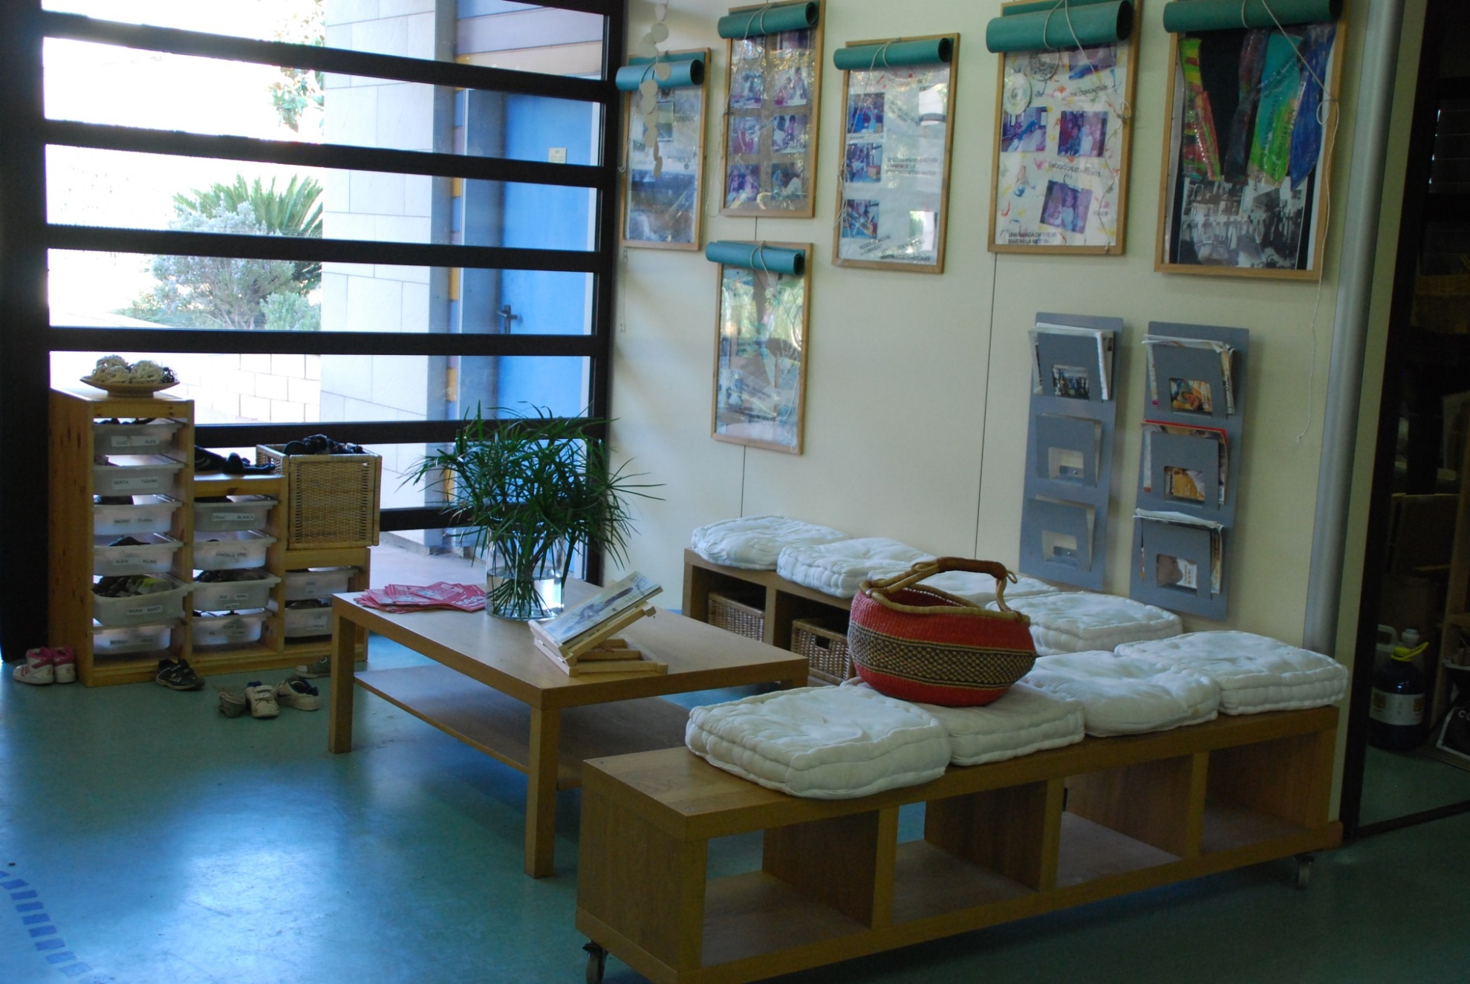
Comunidad de Pequeños
Entrada

Slide 8
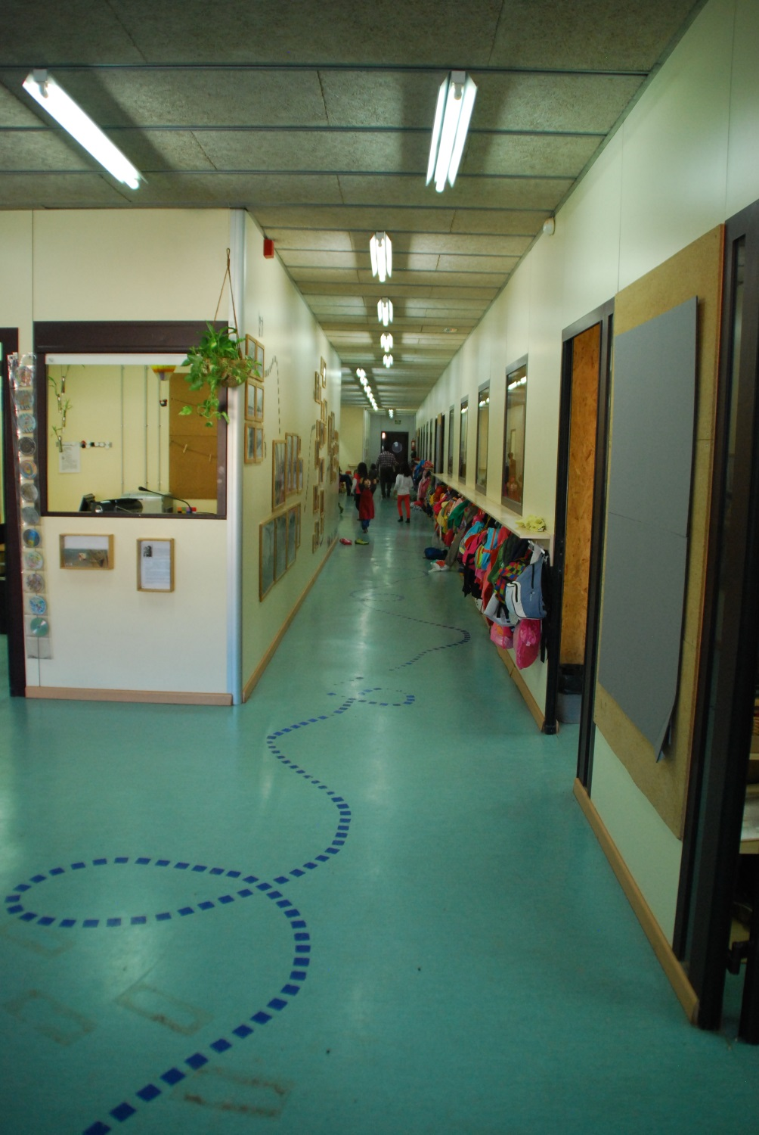
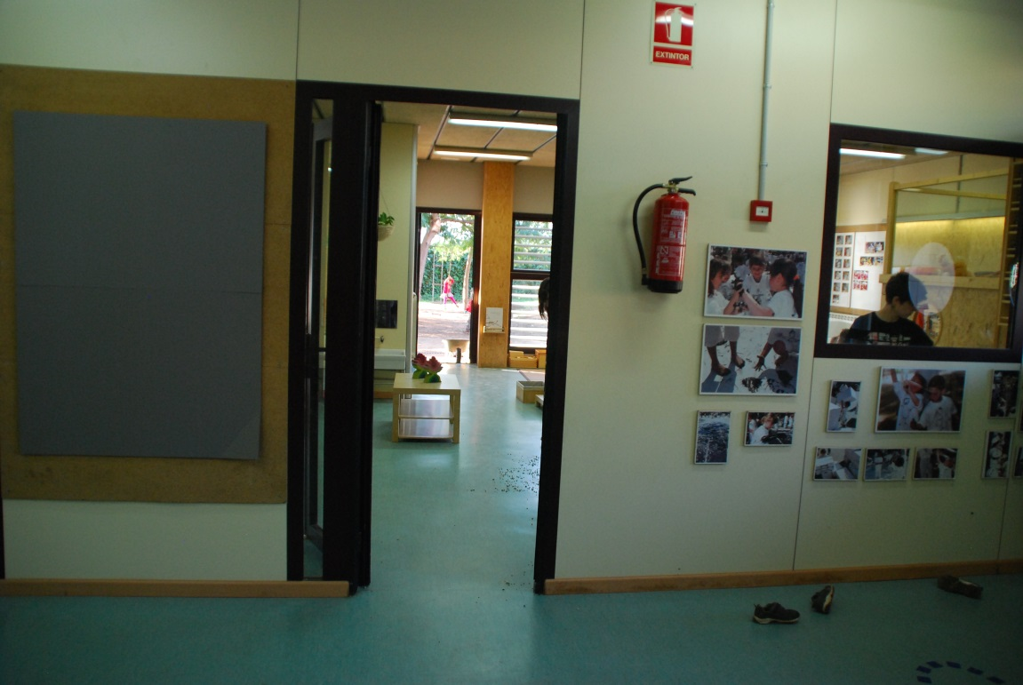

Slide 9
Estructuras de la Comunidad de Pequeños
Estructuras en las que están todos los niños de la Comunidad: Ambientes o espacios (niños mezclados, autorregulándose) y Encuentro conjunto. Los ambientes o espacios es una estructura que se da todas las mañanas y las tardes durante todo el horario escolar. Sólo existe la pausa del desayuno. El encuentro conjunto se da el viernes, último día de la semana, por la tarde. Es un momento de reunión, un regalo que se hace a la comunidad y además, es un momento de despedida de la semana. En este encuentro que generalmente es una representación de un cuento que ofrecen algunos de los adultos acompañantes. En él, aparecen el último viernes del mes, los/as niños/as que han cumplido años durante ese mes y que quieren representar algún personaje, aunque no tenga diálogo. También en esta estructura puede haber algún concierto musical, puede venir a tocar algún padre o madre músicos, se puede representar una obra teatral...
Estructuras de todo el grupo de referencia: Treball del cos (Psicomotricidad), alguna salida por el pueblo. El trabajo corporal se da durante una hora semanal dentro del horario, por la mañana o por la tarde. El hecho de que un grupo vaya a la sala de psicomotricidad con su adulto de referencia implica cerrar ese espacio de referencia que ocupan. Entonces, durante esa hora, el resto de niños/as no podrá utilizar ese espacio, a no ser que organizativamente se pueda abrir porque haya una persona disponible para estar allí.
Estructuras de varios grupos: salidas, paseos y desayuno. Las salidas pueden ser de todo el día o de toda la mañana, dependiendo de la salida. Semanal o quincenalmente los niños/as generalmente por grupo de edad, van a una zona arbolada muy amplia que hay cerca de la escuela. Los niños/as durante estas visitas y a lo largo del año, van invistiendo aquel espacio y observan por ejemplo, los cambios que se dan en la naturaleza a lo largo de las diferentes estaciones. Pero durante el curso tmbién hay otras muchas salidas a la playa, a un río y a otros muchos espacios naturales. También existen las colonias que son una salida que se da durante 3 días y dos noches. Esta estructura también fue evolucionando a lo largo del tiempo. Primero se ofrecía a todos los niños/as de la Comunidad y poco a poco se fue viendo que era mejor ofrecerla sólo a los niños de 5 años ya que eran los que las vivían con más alegría y seguridad. El desayuno lo preparan las familias por turnos. Cada niño/a trae por la mañana una pieza de fruta o frutos secos y después unos 4-5 padres y madres pelan y cortan la fruta y la colocan junto con los frutos secos en diferentes recipientes. Se insiste a las familias en que los frutos secos sean lo más naturales y menos salados posible.
No existe la hora del patio como estructura porque los niños pueden salir en cualquier momento al exterior, es un espacio educativo más. Para salir se ponen los zapatos.

Slide 10
Cómo son las entradas y salidas
La mañana empieza con una música que prepara alguna maestra y que pone la conserje justo antes de abrir la puerta de la escuela: “Guapis, comencem!!”. La música está expuesta en la entrada: las familias ven el CD de música y hay una pequeña explicación del solista o el grupo. Cada semana hay un CD diferente. Al final de trimestre se prepara un CD con una canción seleccionada de cada uno de los diferentes CD’s y se entrega uno a cada familia junto con el informe del niño/a y una recomendación de lecturas tanto para niños como para los padres y algún poema o frase que hace referencia a la cultura de infancia, al respeto, a sus necesidades... Algunas veces se entrega también, una pequeña documentación en la que aparece su hijo/a en solitario o con otros niños/as.
Los/las niños/as entran por la puerta del aula por la que se accede al exterior, no acceden por la puerta principal. Al lado de la puerta hay un mueble donde colocan los zapatos y se ponen unos calcetines gruesos antideslizantes que están guardados dentro de una cesta. Una vez hecho esto, entran dentro del aula de referencia. De este modo, los niños pisan el suelo de la escuela ya con los calcetines. Los adultos acompañantes también llevan calcetines.
La entrada es tranquila. Hay unos 20 minutos para ir llegando. Las familias acompañan a los niños/as mientras estos se quitan los zapatos, cuelgan sus cosas en el colgador una vez atraviesan la clase, saludan a la maestra de referencia y a sus compañeros/as... Hay conversación entre los adultos referentes y los padres y los niños/as. Los padres y madres se despiden tranquilamente de sus hijos/as. La visibilidad de lo que ocurre dentro del aula es muy grande. Por un lado, hay unas grandes cristaleras y por el otro, lo mismo. Estos cristales no se tapan con ningún elemento. Este es un aspecto que se considera muy importante: la transparencia y visibilidad.
La salida también es tranquila. Las familias entran dentro del aula y acompañan a sus hijos. Pueden también conversar con los adultos acompañantes que allí nos encontramos, pueden mirar con calma alguna cosa que los niños/as han realizado y que quieren mostrarles...

Slide 11
Espacio de referencia
Cada niño/a tiene un espacio de referencia concreto al que llega por la mañana y en el que tiene sus cosas: botas de agua y agendas por ejemplo. Su chaqueta y su mochila y ropa de recambio las cuelga en el colgador que hay nada más salir del aula, en el pasillo. Desde aquí y pasado el tiempo de quitarse sus zapatos y ponerse sus calcetines, colgar sus cosas y saludar a compañeros y adulto de referencia, al poco tiempo, sobre las 9:15 h, se queda en el espacio o se va a aquellos espacios que están accesibles, al que libremente elija, sin tener que comunicárselo a nadie.
En este espacio de referencia están nada más llegar, justo antes del desayuno y a última hora de la mañana. Y por la tarde lo mismo, nada más llegar y antes de irse. Pueden moverse libremente por cualquier espacio en cualquier momento. También acuden a él justo antes de realizar la actividad de psicomotricidad que se da en un espacio concreto, en la planta baja del edificio de primaria, destinado a ese fin.
En este espacio de referencia está el adulto de referencia del grupo que no necesariamente será el adulto que se encargue después de ese espacio. Esto sí es así en los grupos de 3 años, donde es importante que haya una gran seguridad en este sentido, sobretodo durante los primeros meses. Pasado un tiempo prudente, normalmente el primer trimestre y las primeras semanas del segundo, este adulto puede cambiar de espacio.
En los grupos de 3 años siempre se intenta que haya 2 personas de referencia debido a la mayor necesidad de acompañamiento que tienen estos niños/as.

Slide 12
Así, los adultos van rotando en cuanto a los espacios de los que se encargan pero no en cuanto a los espacios de los que son referente. Este cambio es importante en el sentido que enriquece de diferentes formas lo que allí sucede: diferentes miradas de diferentes adultos que tienen vivencias, experiencias y reflexiones distintas y que por tanto, pueden aportar diferentes perspectivas respecto a las acciones que se generan y las necesidades que surgen.
La idea de espacio comunitario permite que haya un adulto referente y quizás algún otro adulto de refuerzo pero está la idea clara y asumida de que todos los adultos son responsables de todos los niños/as. Así, no hay la idea de mis niños y mi aula sino que esta responsabilidad está compartida. Lo que sí es cierto es que si tengo que hacer los informes y documentaciones de unos determinados niños/as, éstos/as serán los que más observe y fotografíe.
Cada 2 aulas están comunidadas por una enorme puerta corrediza que la mayor parte del tiempo está abierta, lo que ofrece una visión muy amplia de lo que ocurre en aquel gran espacio. Entre esos dos espacios comunicados totalmente hay un espacio interno cerrado que es el lavabo que comparten ambos espacios. Cada lavabo tiene váteres, picas para lavarse las manos y una pequeña bañera donde se pueden bañar los niños si fuera necesario y donde se pueden limpiar pinceles, botes o cualquiero otra cosa que necesite limpiarse

Slide 13
Ambientes –espacios de la comunidad de Pequeños
1. Espacio de la harina.
2. Espacio de material de reciclaje.
3. Espacio de los disfraces.
4. Espacio de la cocina y las muñecas.
5. Espacio de la naturaleza.
6. Espacio de la arena.
7. Espacio de luz y sombra.
8. Taller.
9. Espacio exterior
Balconcitos (hay 6 aulas que en la puerta que da al exterior tienen un espacio preparado para los niños). El material de este espacio puede ir variando. Hay algunos balconcitos que son bastante permanentes (como el del agua y el arenero) y otros que van cambiando cada cierto tiempo. Posibilidades: espacios para jugar con agua, arenero pequeño en el que hacer construcciones, espacio con cuentos, alfombra y sillones de mimbre para leerlos, cabañas pequeñas y muñecos, cubos gigantes para construir o pintar con tizas, instrumentos musicales...
Dentro de cada uno de estos espacios hay microespacios.
Son 9 espacios grandes que son los que dan nombre al “aula” y són más permanentes y alrededor de 50 microespacios que van variando en función de las necesidades y observaciones que se van realizando..

Slide 14
Espacio de la harina
Espacio de la harina: Mesas con bandejas para experimentar con harina y algunos cereales/legumbres. Todo tipo de utensilios para interaccionar con estos materiales: cucharas, morteros, coladores, platoss, recipientes diversos...
Microespacios:
  Material de Pistoia.
  Cojines y cuentos en la zona de encuentro (parquet).
  Altillo con escaleras con 2 zonas diferenciadas: la de arriba con muñecos y la de abajo con cortina y cojines para poder estar escondido o resguardado.
  Espejo con rotuladores para pintar.
  Maderas grandes y puentes con animales de madera.

Slide 15
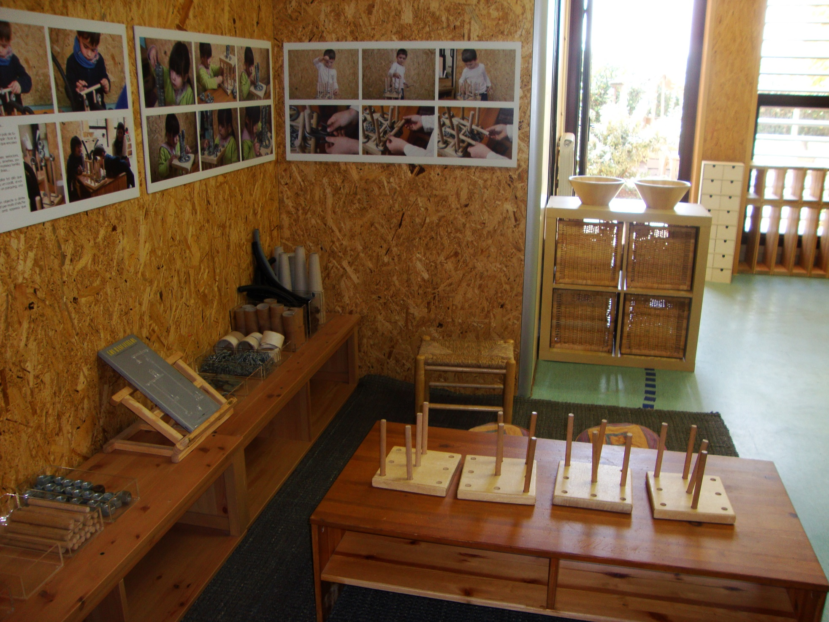

Slide 16
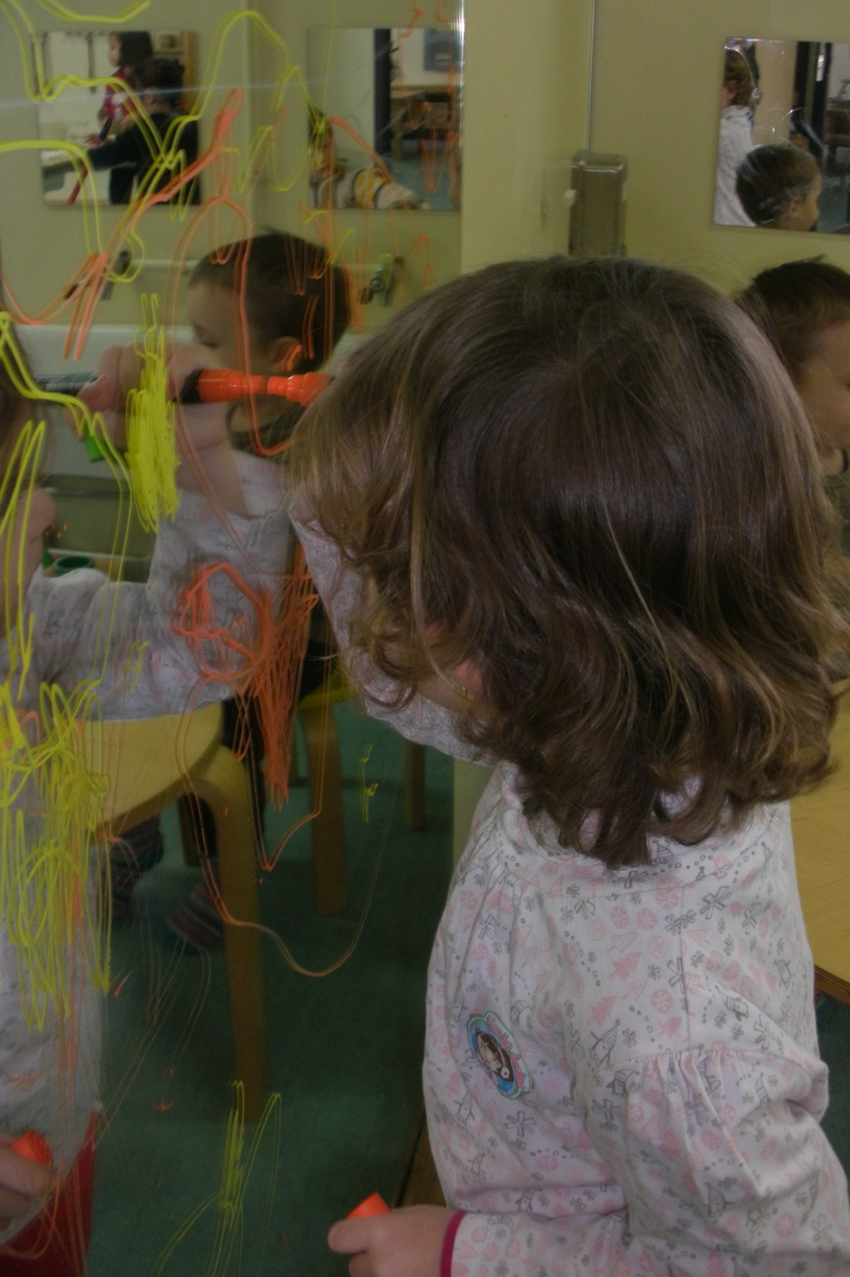

Slide 17
Espacio de material de reciclaje
Material de reciclaje para construir lo que los niños quieran: desde telas, cartones, cuerdas, lanas, hasta tornillos, alambres, piezas diversas de aparatos electrónicos desmontados... Dos mesas grandes para trabajar con este material: en una el material más plástico y en otra el material metálico.
Microespacios:
Piezas de madera grandes con forma rectangular pero también con forma cuadrada, pequeñas piezas alargadas... para construir ,con vehículos y animales de madera de diferentes tamaños.
Estructura grande de vidrio con marco de madera para dibujar con rotuladores.
Mesa para dibujo en papeles gruesos y ceras gruesas acualerables.
Mecano de madera dentro de una caja grande en el lugar de encuentro para construir con tornillos y destornilladores de madera.
Peonzas diversas para hacerlas girar en una estructura cóncava y circular situadas en una mesa baja.

Slide 18
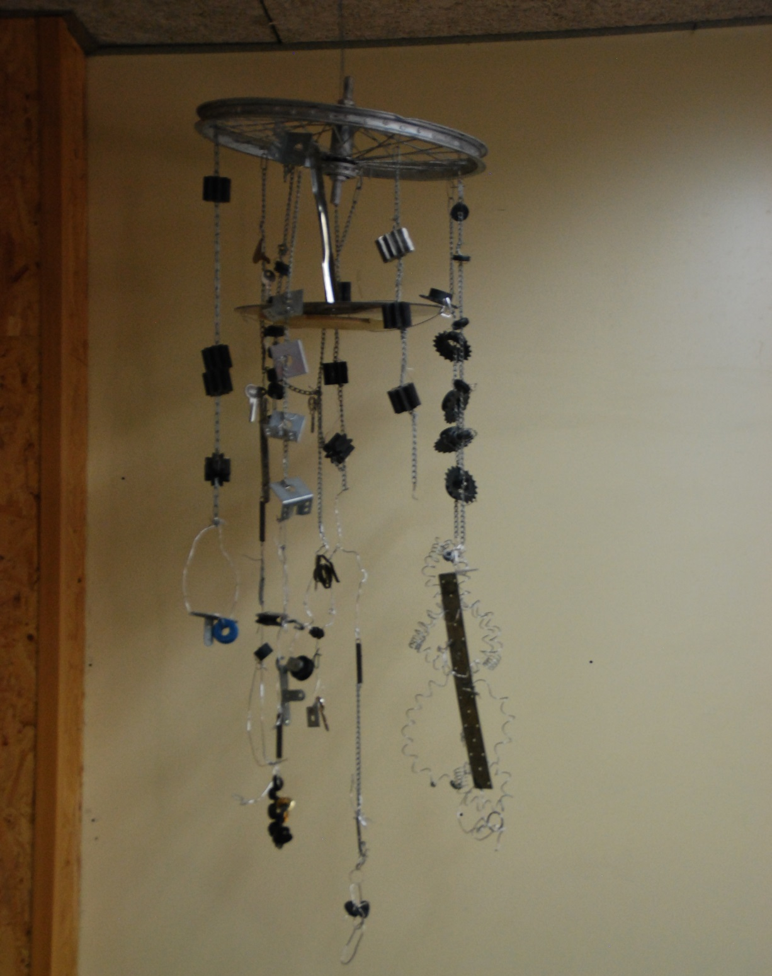

Slide 19
Espacio de los disfraces
Disfraces colocados en diferentes soportes con escenario donde subirse a representar historias. Zona de laberinto de madera (material de Reggio) donde también se colocan los disfraces.
Espejos grandes con mesas y sillas en las que colocarse para pintarse la cara.
Microespacios:
Zona de parquet con cuentos.
Prisma de espejos.
Arcoiris grande.
Troncos pequeños de madera natural y piezas varias para construir. Casa y columpios de madera. Duendes para hacer juego simbólico con estas construcciones.
Caballetes con papel negro para dibujar con ceras blancas.

Slide 20
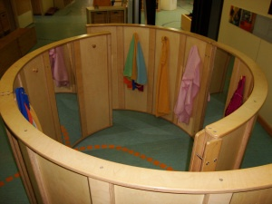
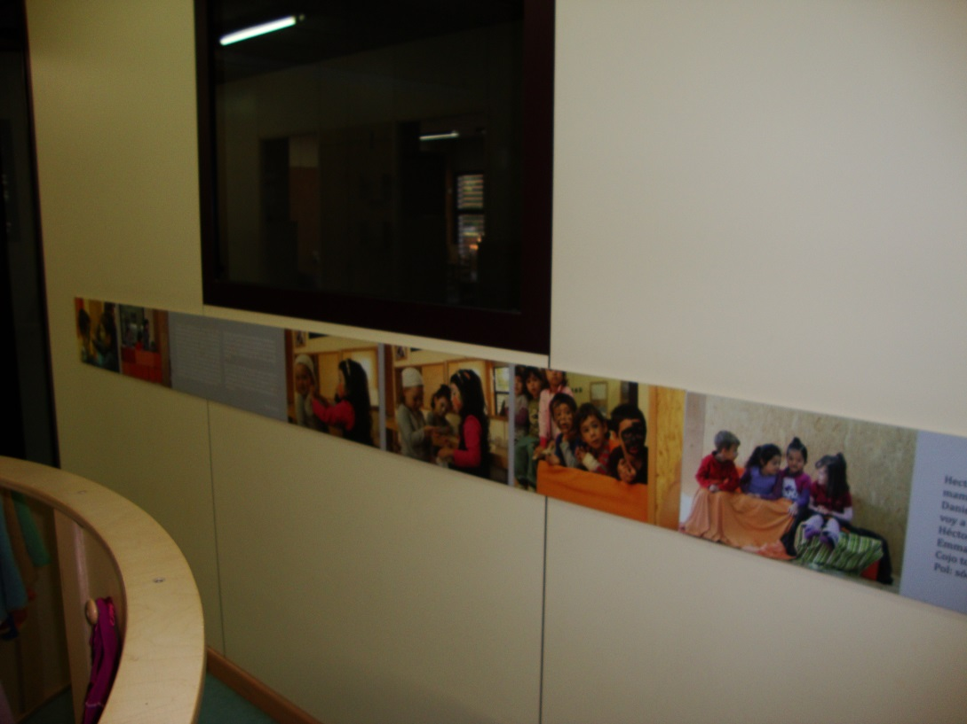

Slide 21
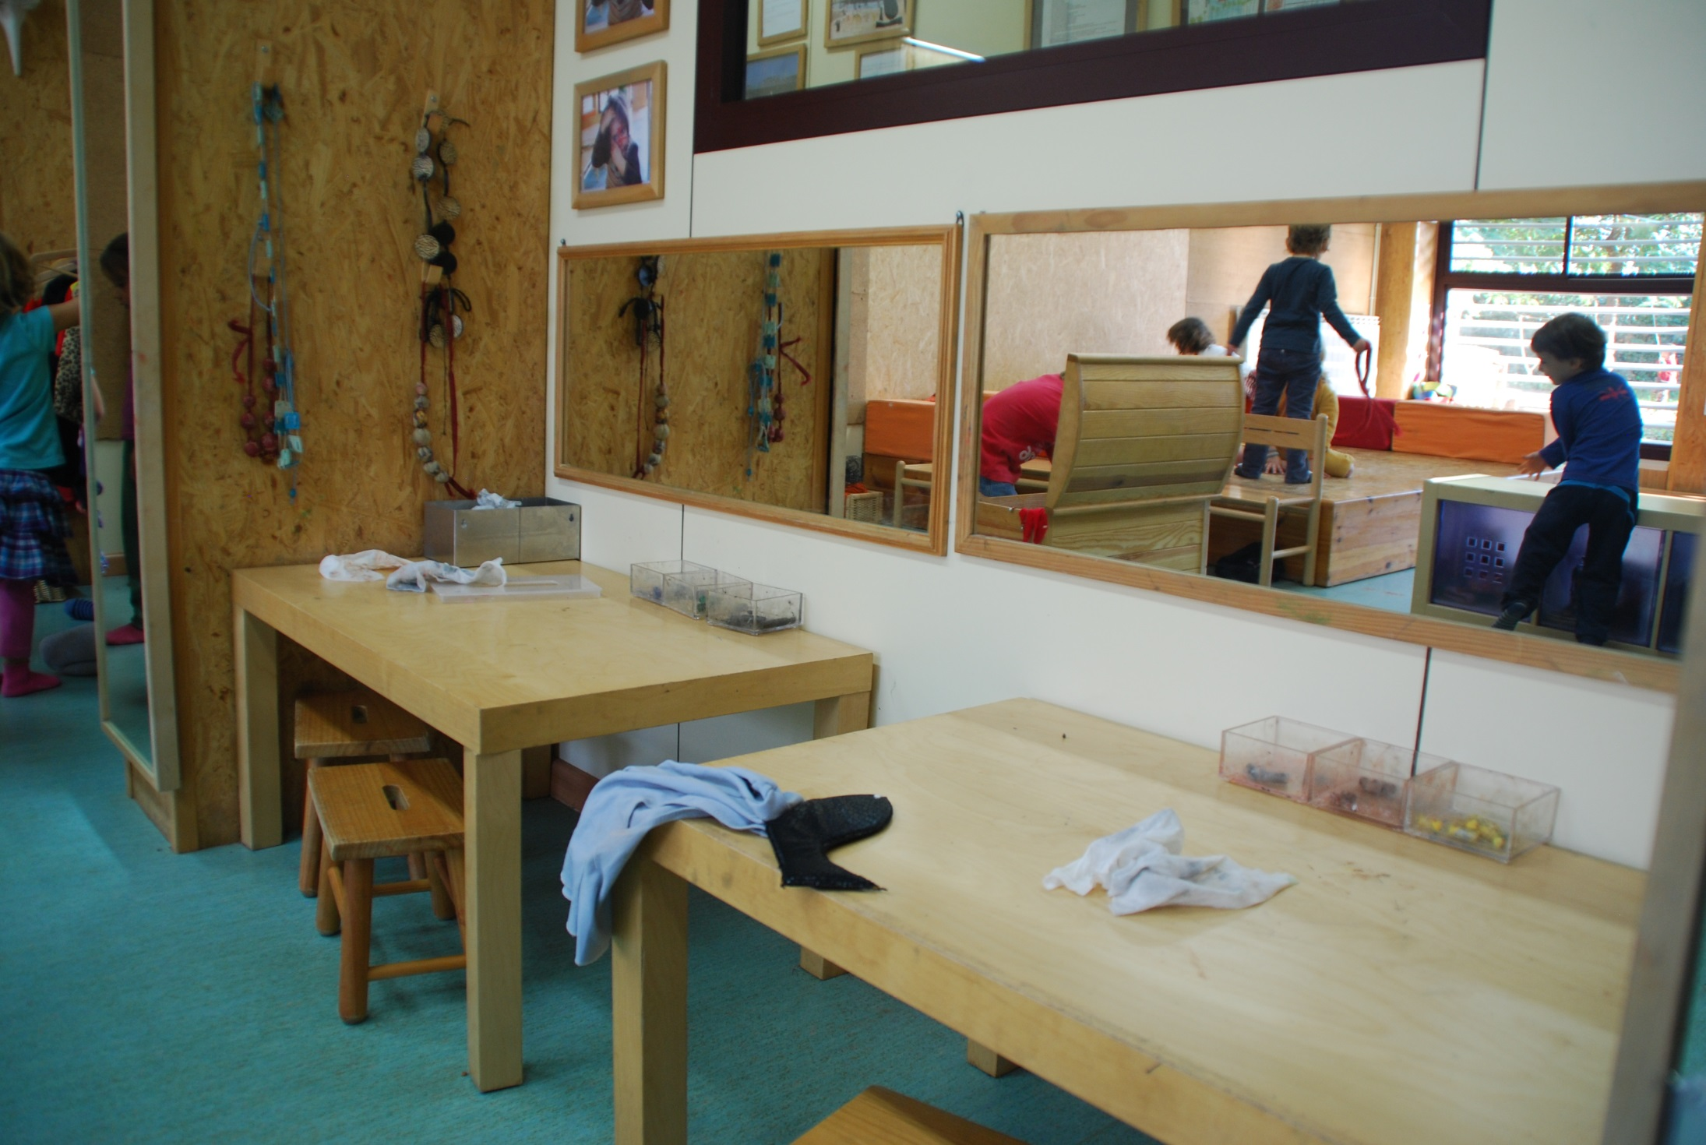

Slide 22
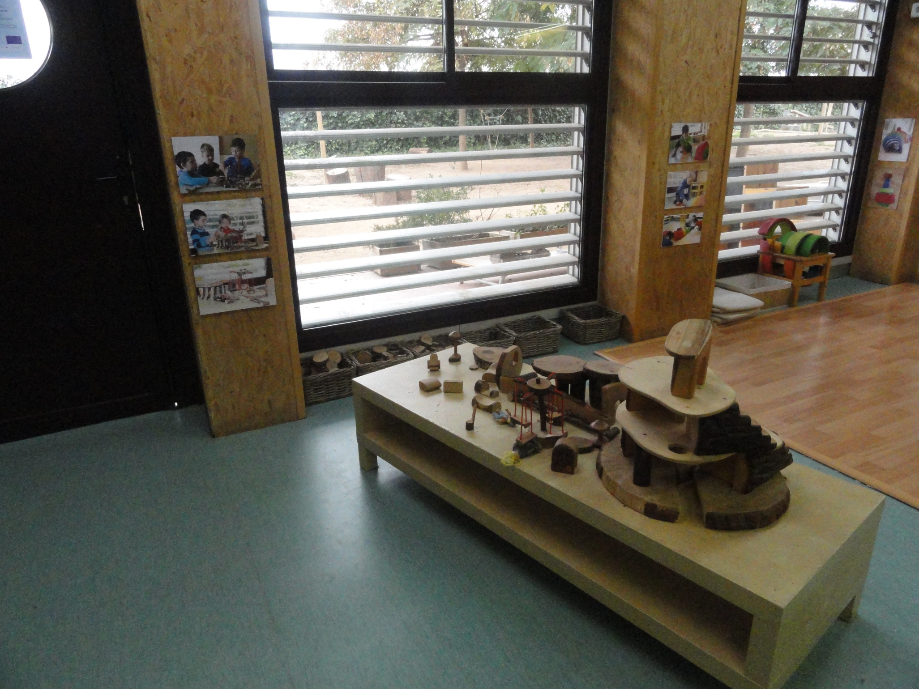

Slide 23
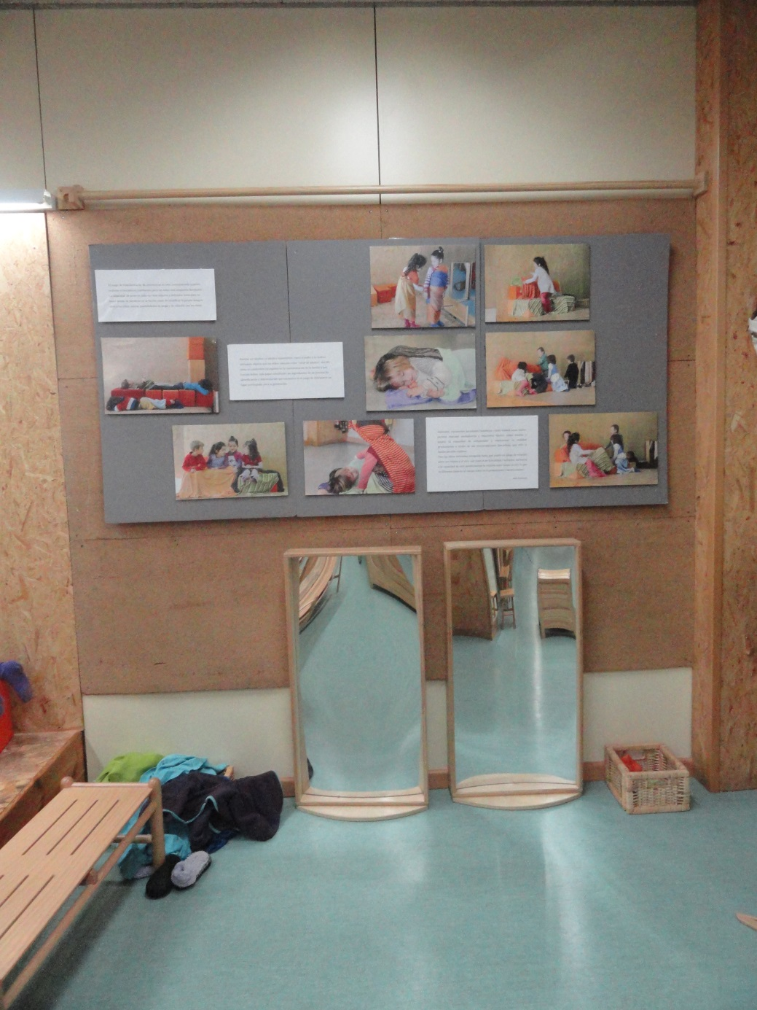
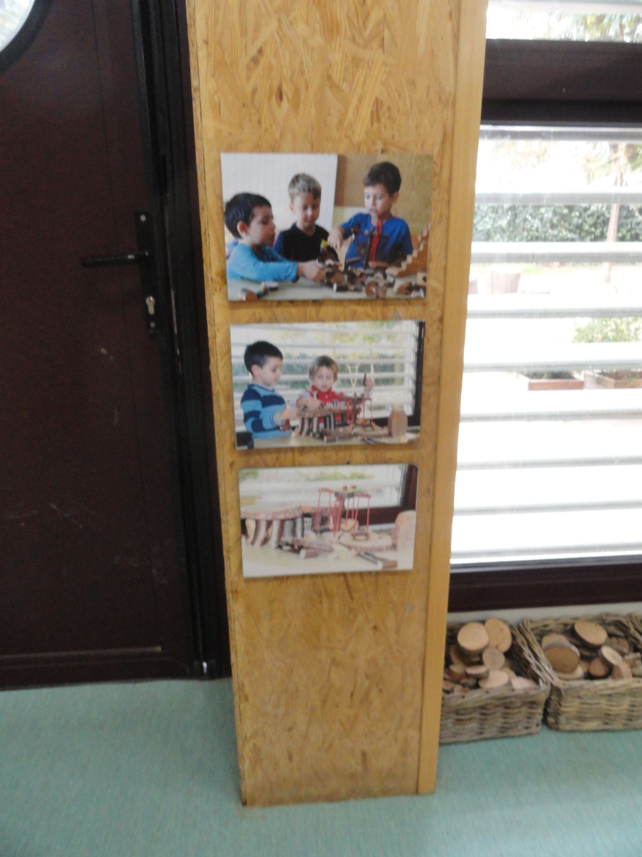

Slide 24
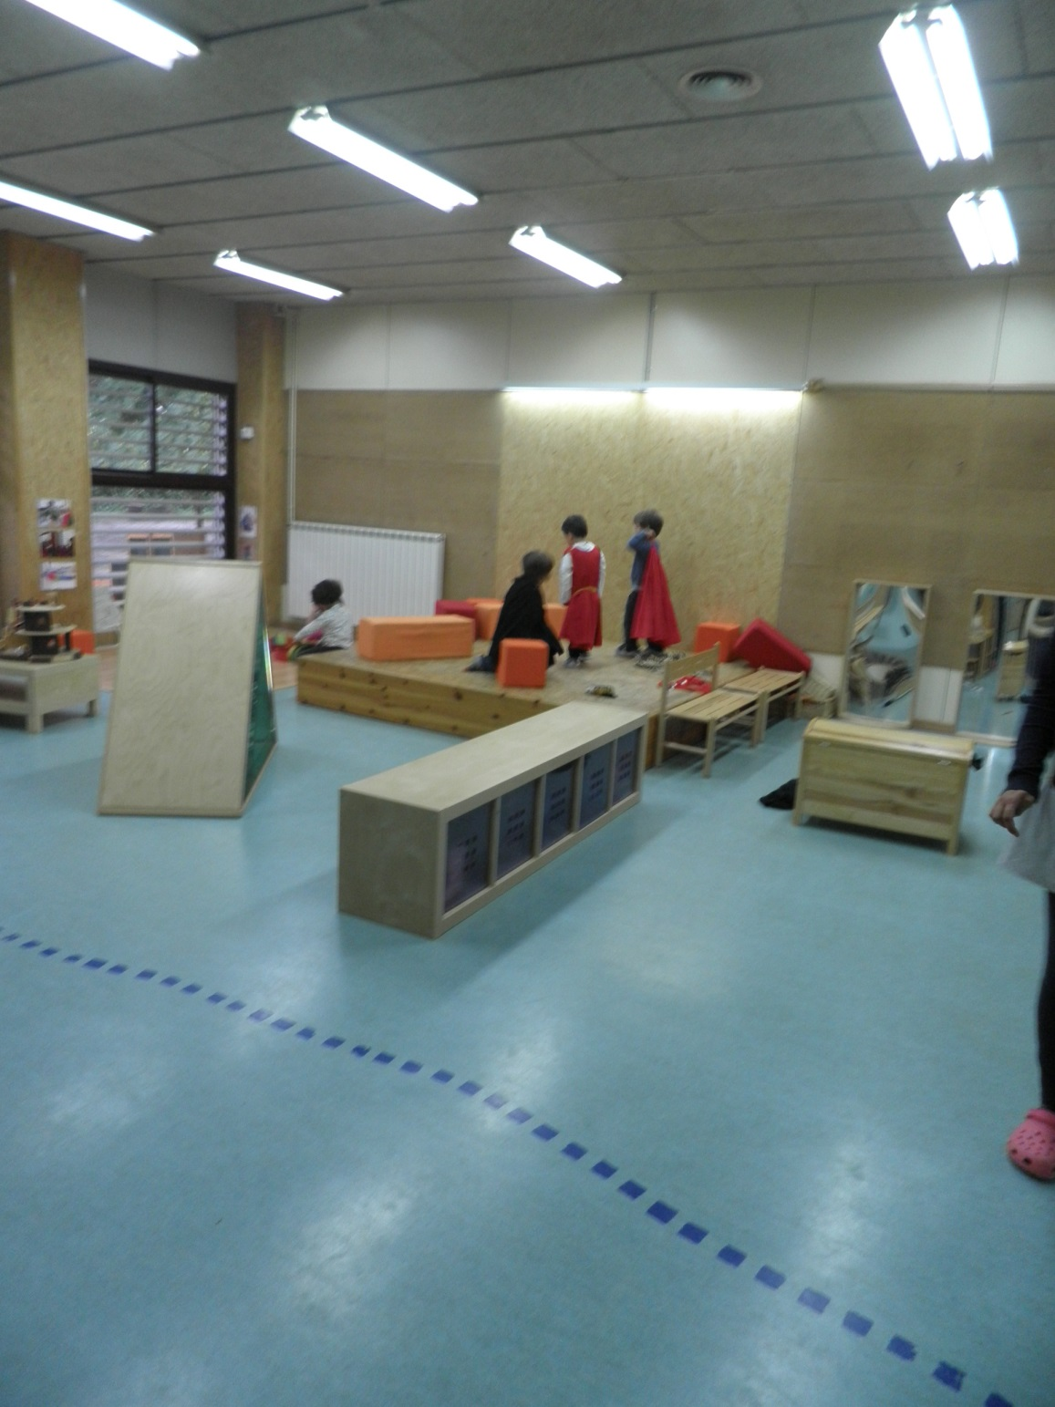
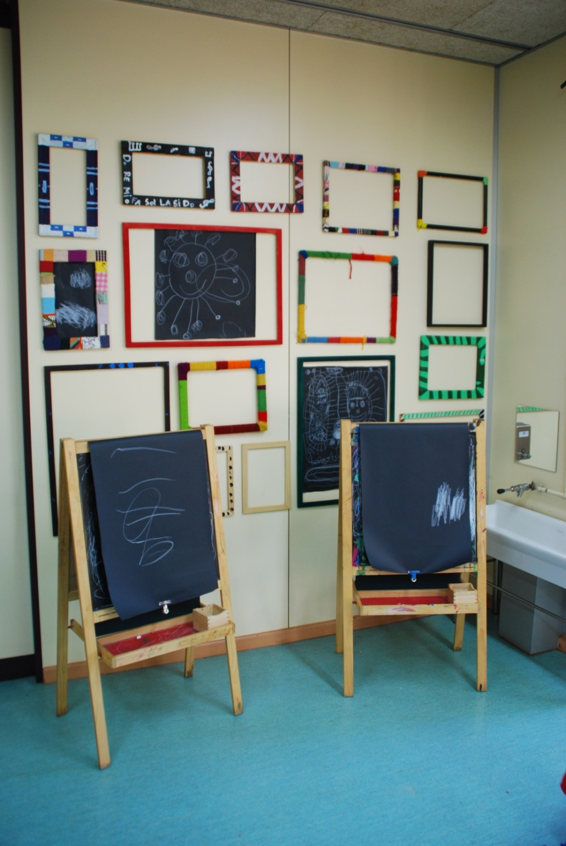

Slide 25
Espacio de la cocina y las muñecas
Zona de cocina y muñecas con cocina grande muy dotada de todo tipo de utensilios, estantería con todo tipo de verduras, frutas y postres de tela clasificados en cestas, mesa grande y bancos para sentarse. También hay una zona con muñecas, mochilas portabebés, dos carritos, cunas, ropa para cambiar a las muñecas, ropa de cama, plancha y tabla de planchar, algún material médico...
Microespacios:
Zona de parquet con trenes y vías de madera .
Zona de cojines y cuentos. (Los cuentos generalmente están organizados por colecciones que incluyen generalmente además, algún muñeco o material relacionado. Por ejemplo, colección de libros de monstruos, de emociones, de princesas...).
Espejo grande en el que pintar con rotuladores colocados en un recipiente transparente de plástico enganchado a la pared.
Zona de collage con papeles de diferentes tipos y texturas, tijeras, pegamentos y papeles-base cortados cuadrados a 21 X 21 cm para que los niños/as hagan libremente su composición. Mesa redonda y sillas.

Slide 26
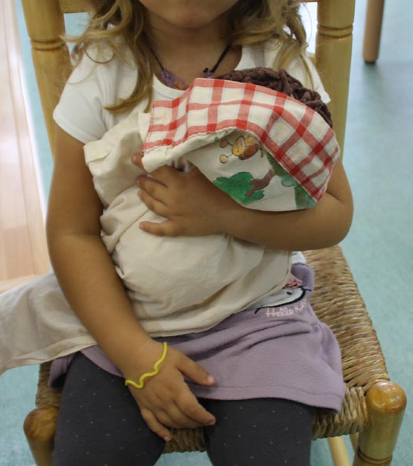

Slide 27
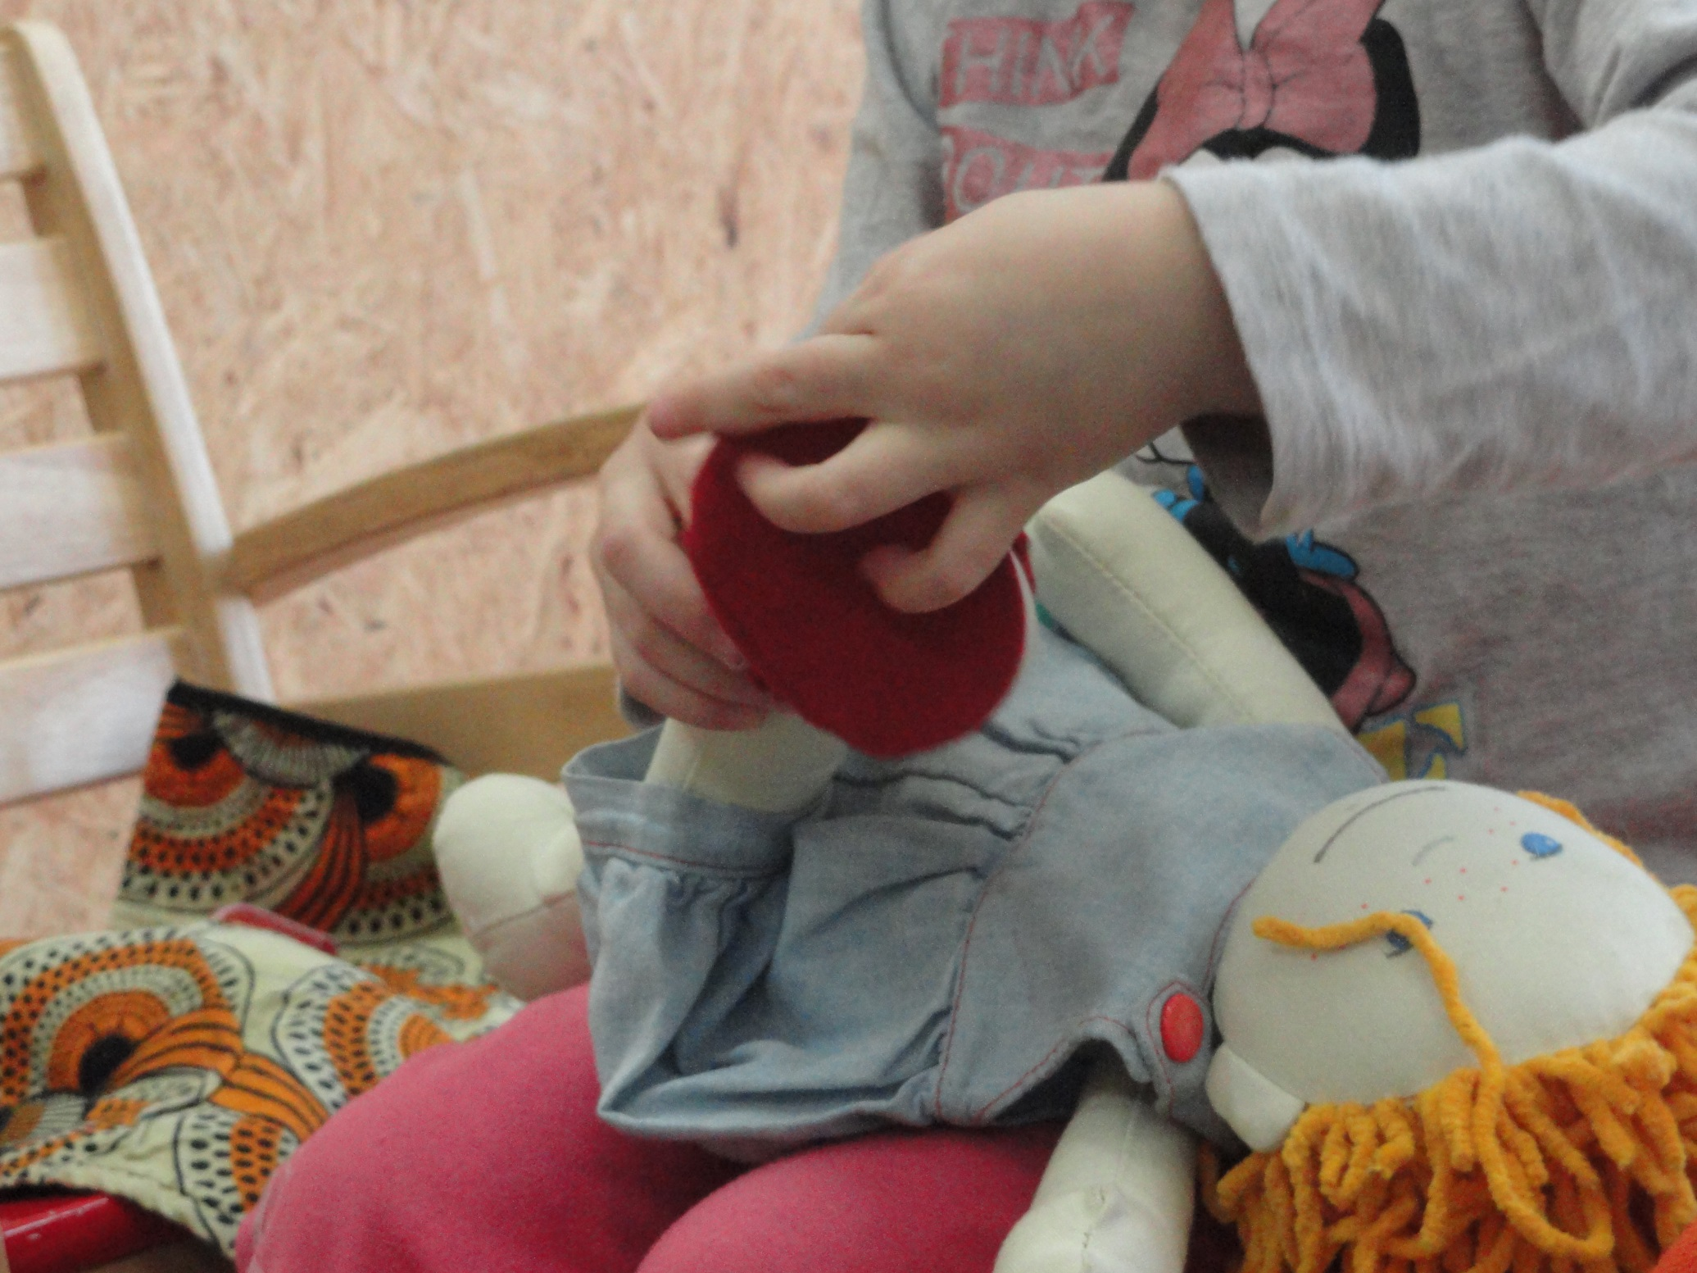

Slide 28
Espacio de la naturaleza.
Todo tipo de material natural colocado en estanterías, bien ordenado y organizado con mesas grandes y algunas sillas donde los niños pueden trabajar con estos e incluirlos en barro o en pintura. También se pueden hacer construcciones, mandalas, composiciones diversas, preparar pócimas mágicas... Se pone a disposición de los niños también, libros de imágenes muy buenas donde diferentes autores crean obras de arte con elementos naturales.
Microespacios:
Mesa de luz enorme y papel vegetal continuo donde pueden dibujar. En esta mesa también pueden observar elementos diversos: hojas, estrellas de mar, piedras... y posteriormente, o de forma simultánea, los pueden pintar.
Zona de alfombra con libros diversos de flora y fauna colocados de forma ordenada en una estantería.
Zona de encuentro (un cuadrado de bancos en mitad del aula) con rampas diversas colocadas en unas cestas, para construir diferentes circuitos y jugar con canicas.
Zona de mesa grande y varias sillas donde los/as niños/as tienen material diverso: papeles de diferentes tamaños, rotuladores, pegamentos y tijeras, sobres... Pueden dibujar, pintar, escribir...
Mesa redonda donde hacer dibujo al natural con acuarela líquida.

Slide 29
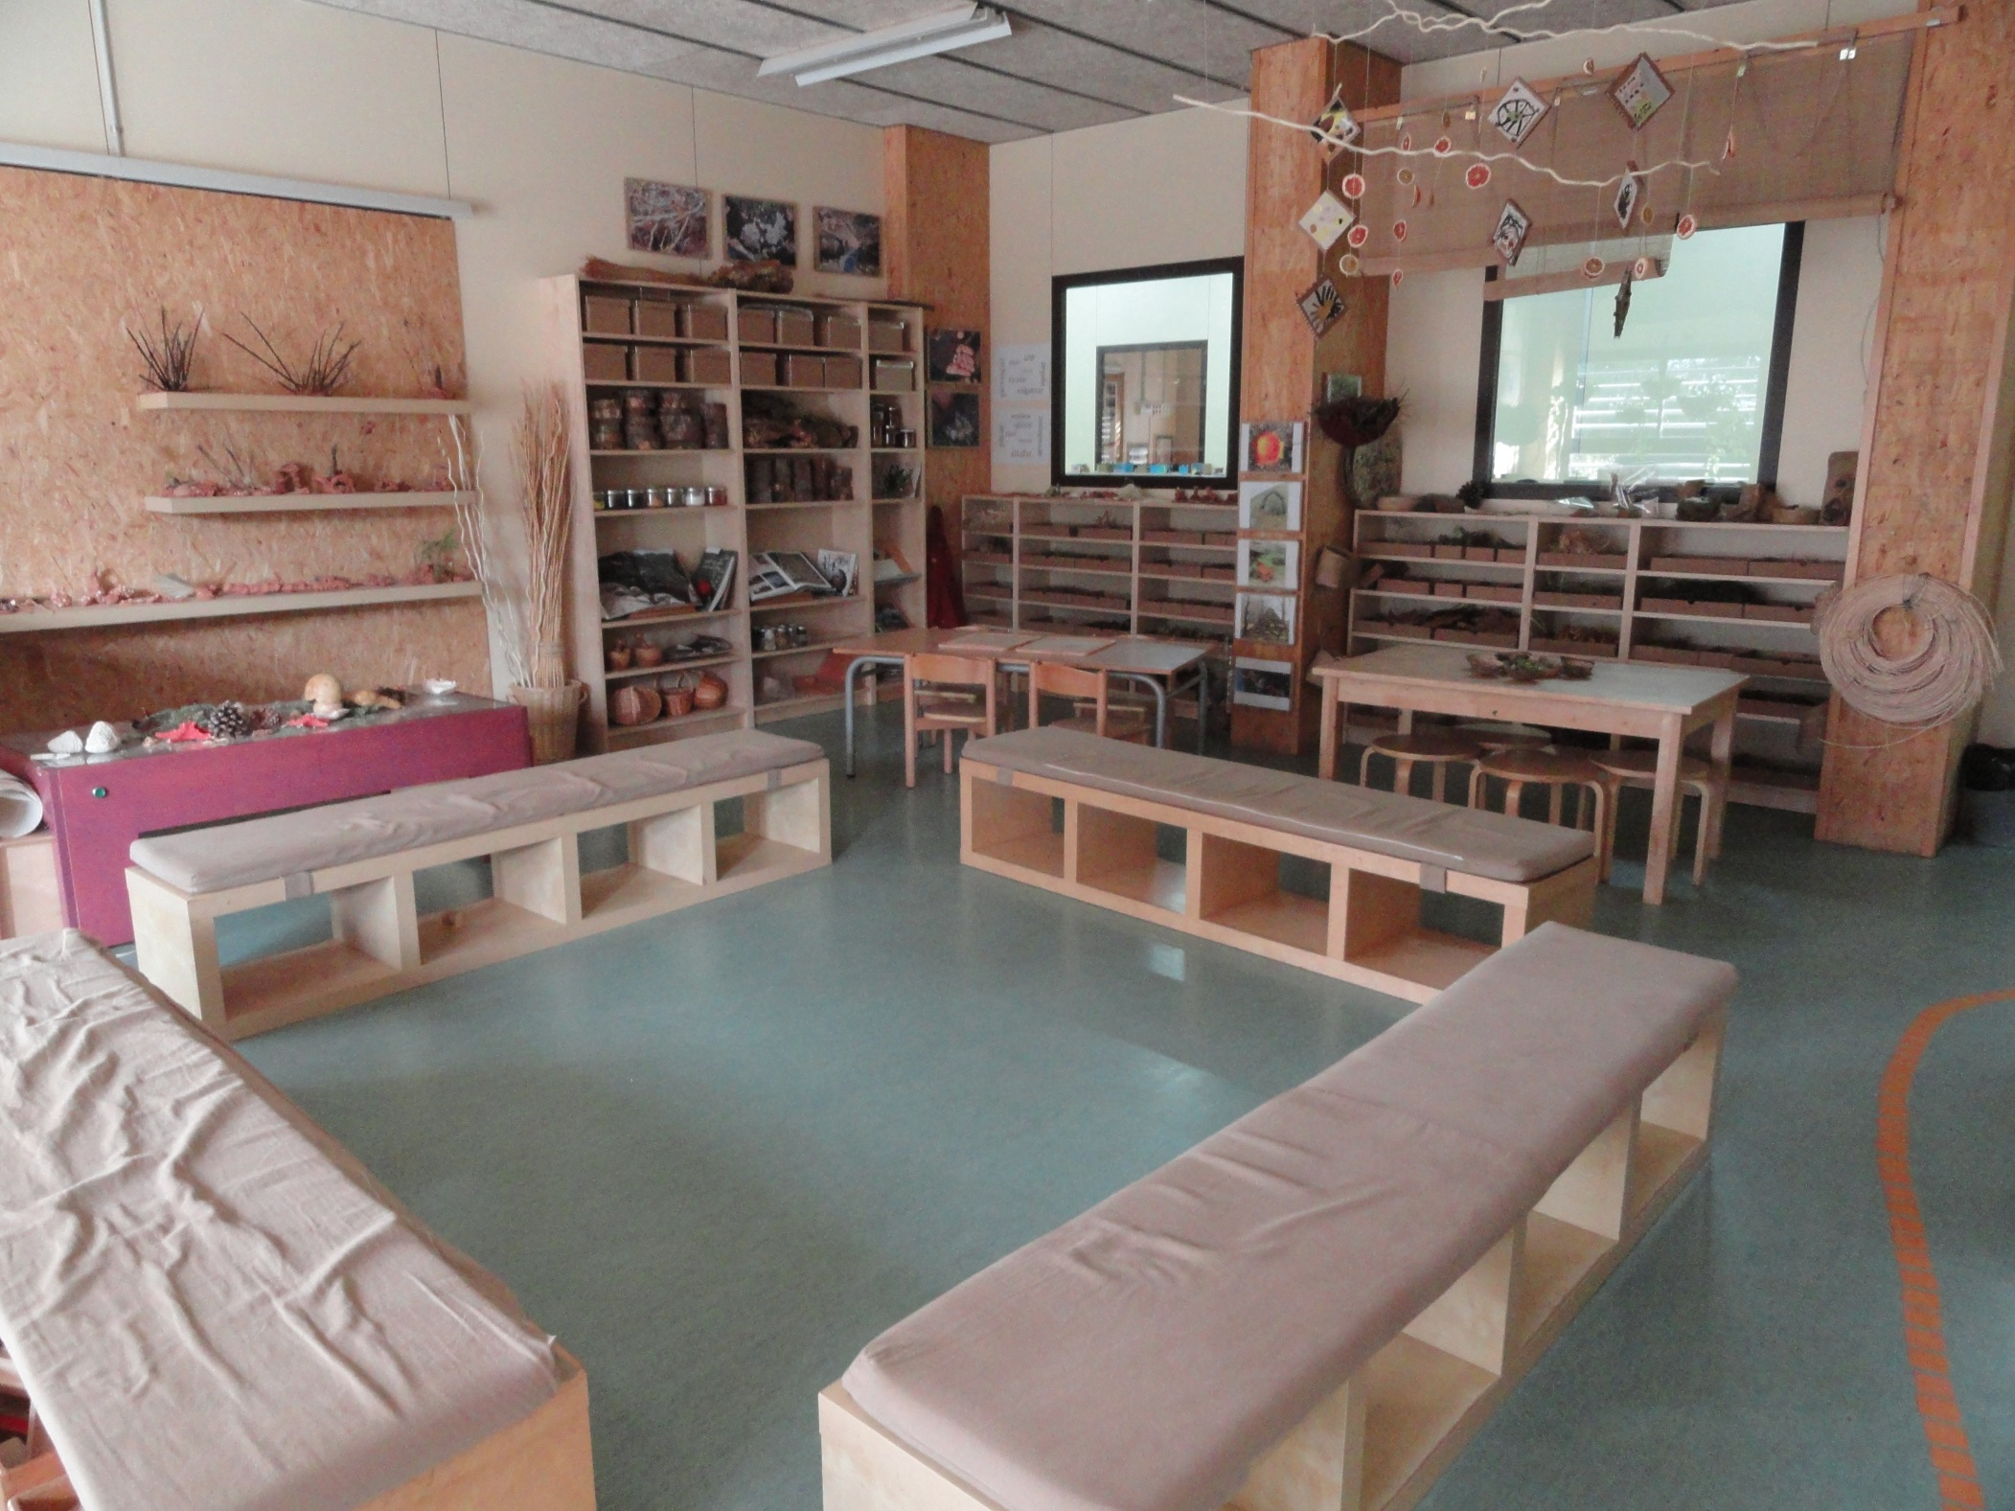

Slide 30
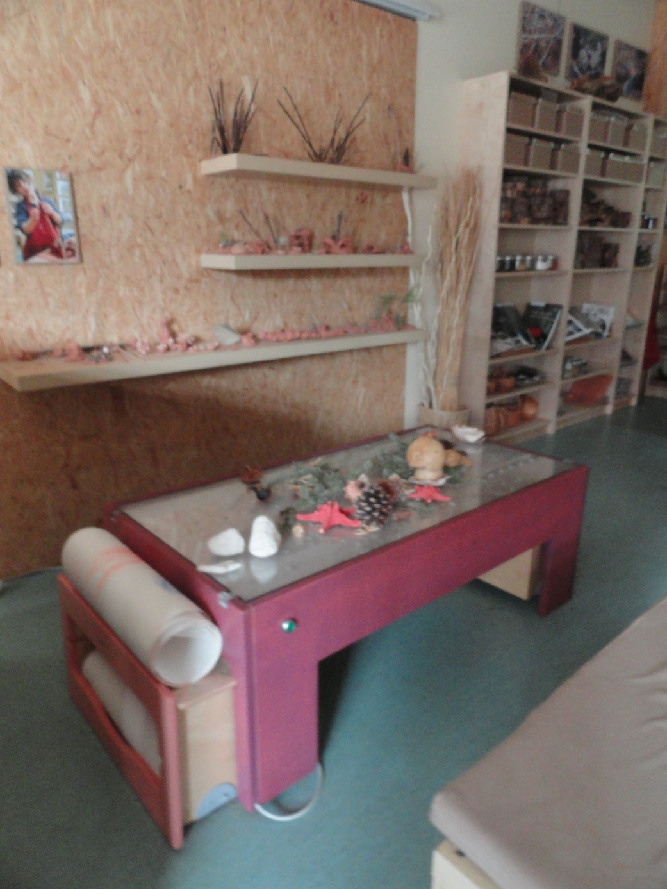
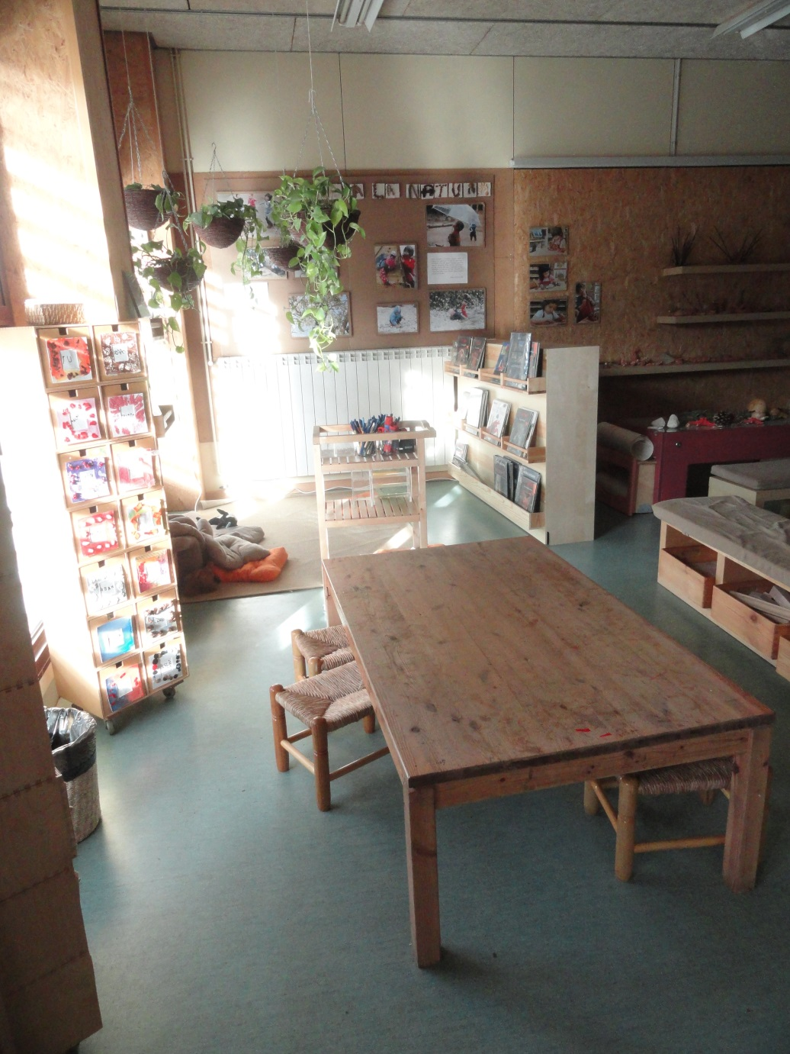

Slide 31
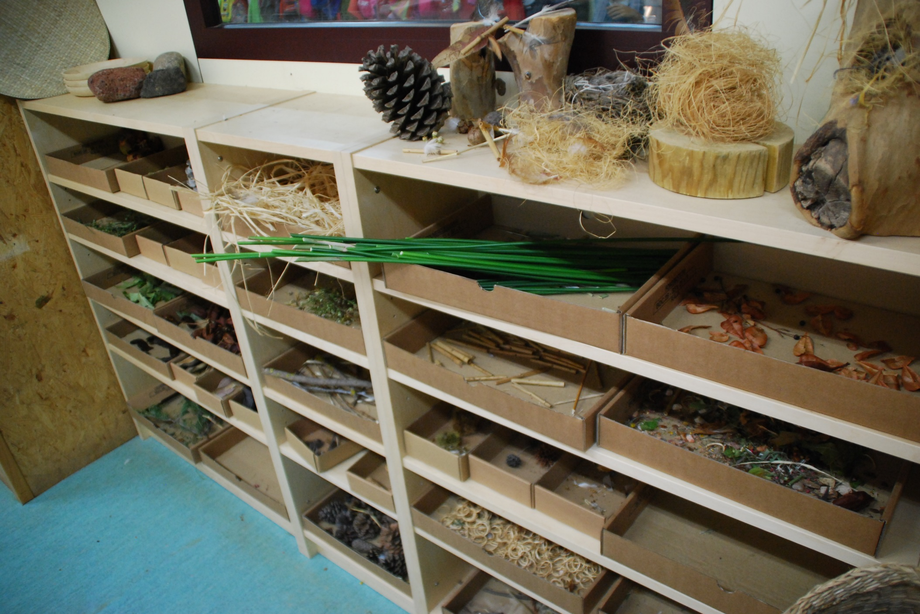

Slide 32
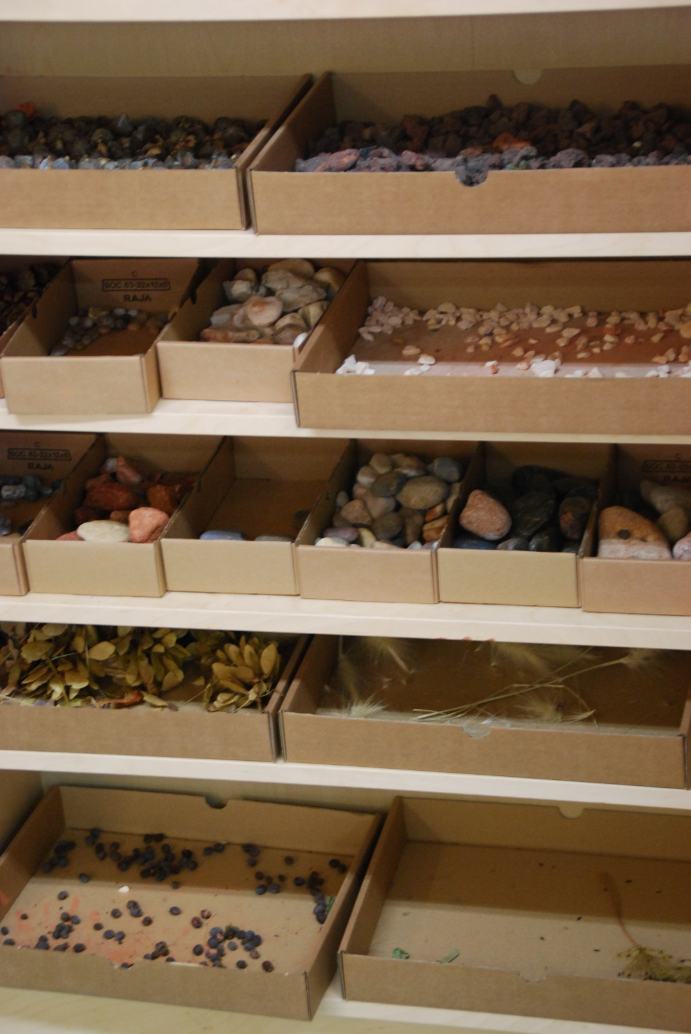
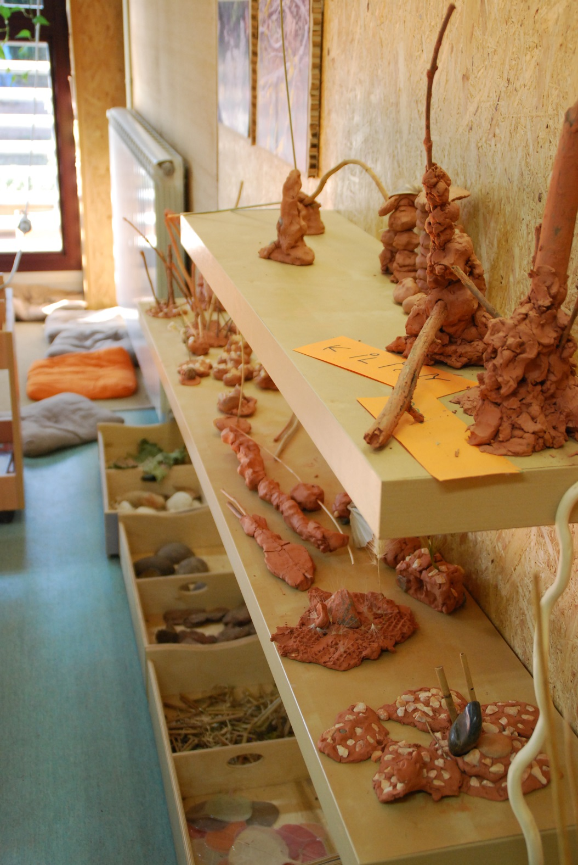

Slide 33
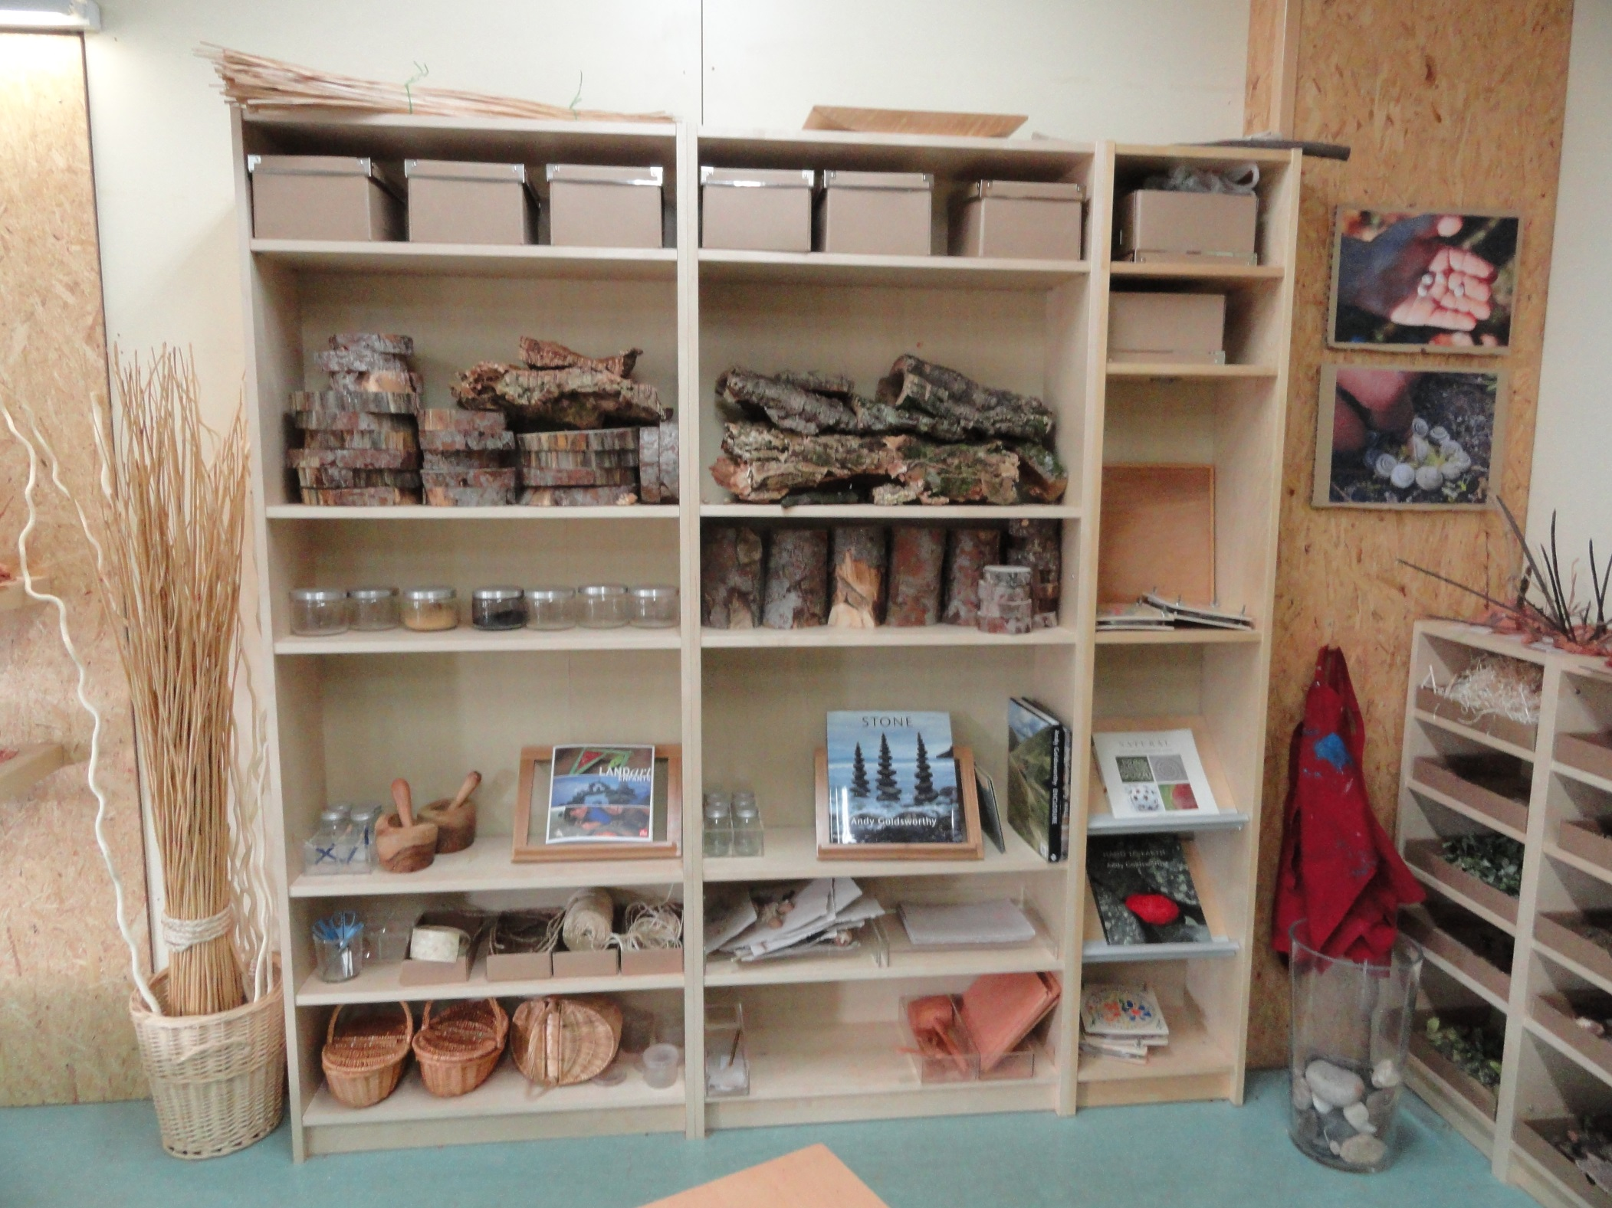

Slide 34
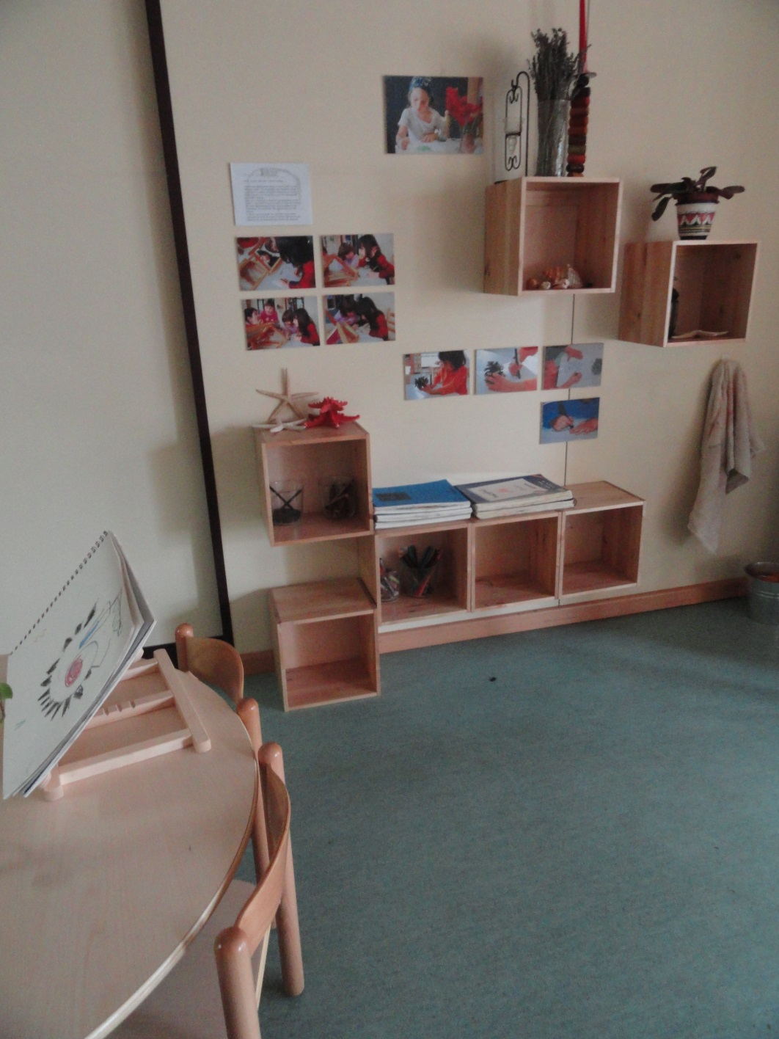
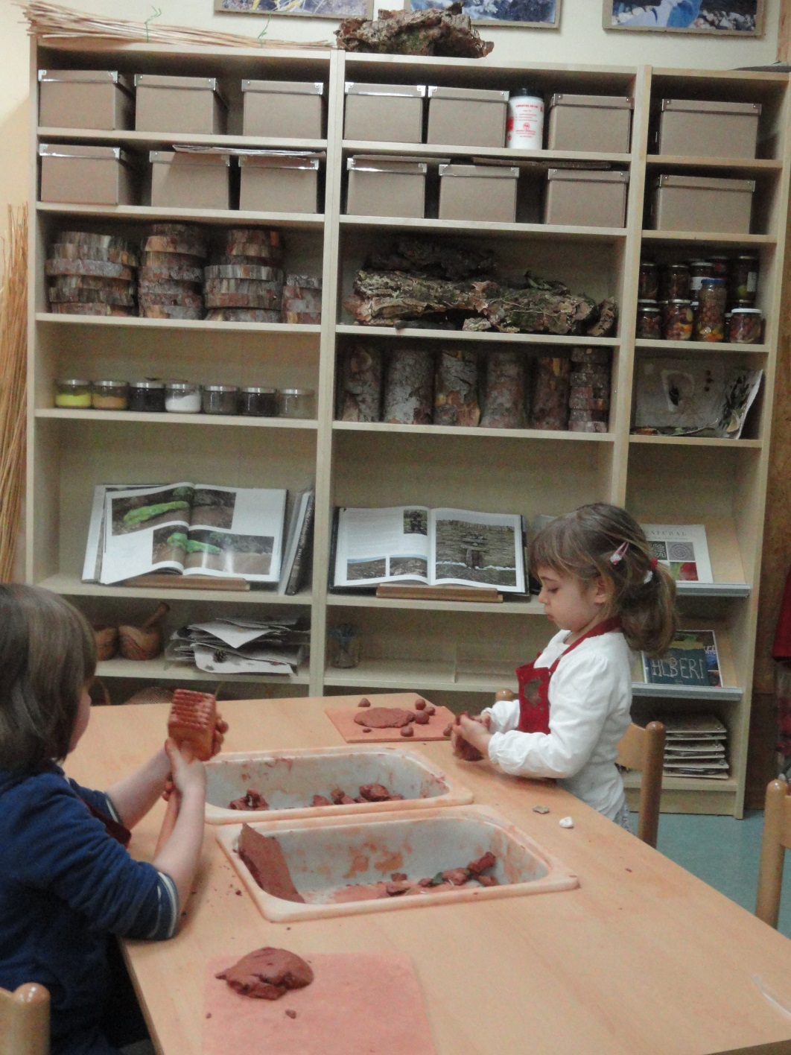

Slide 35
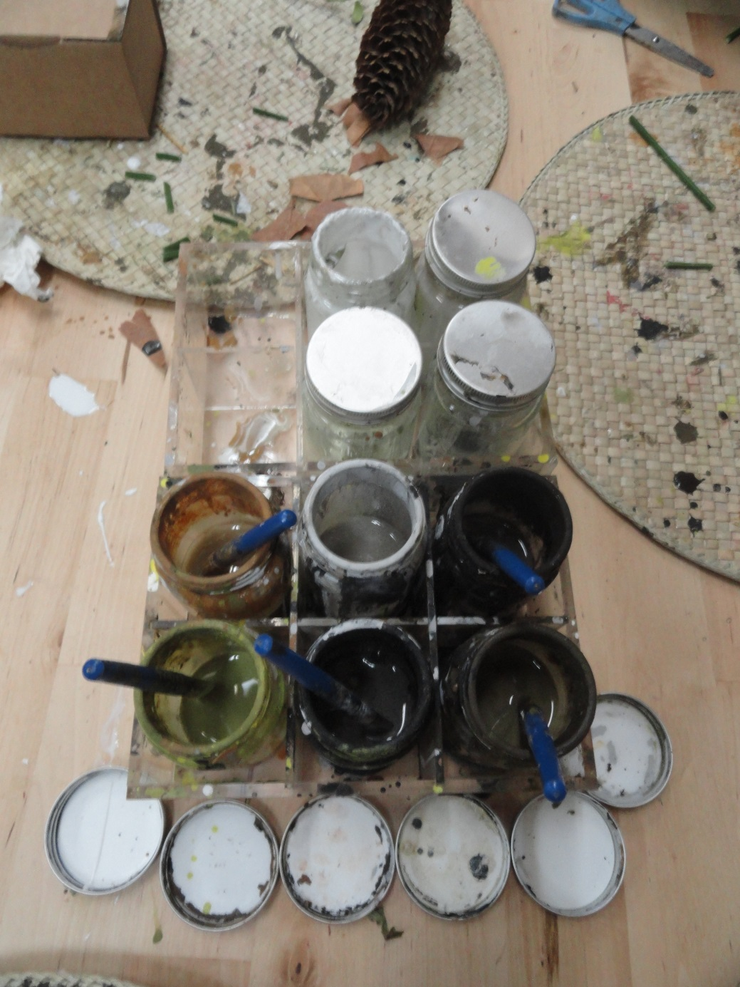
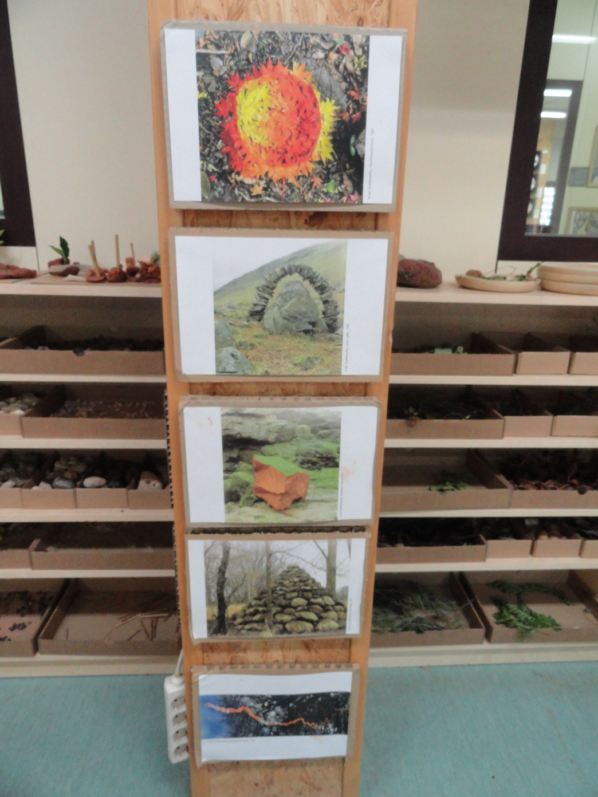

Slide 36
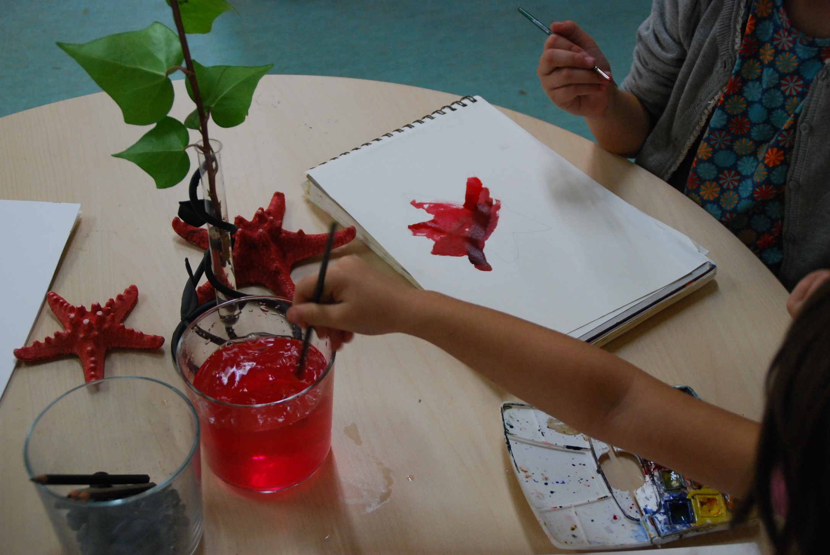

Slide 37
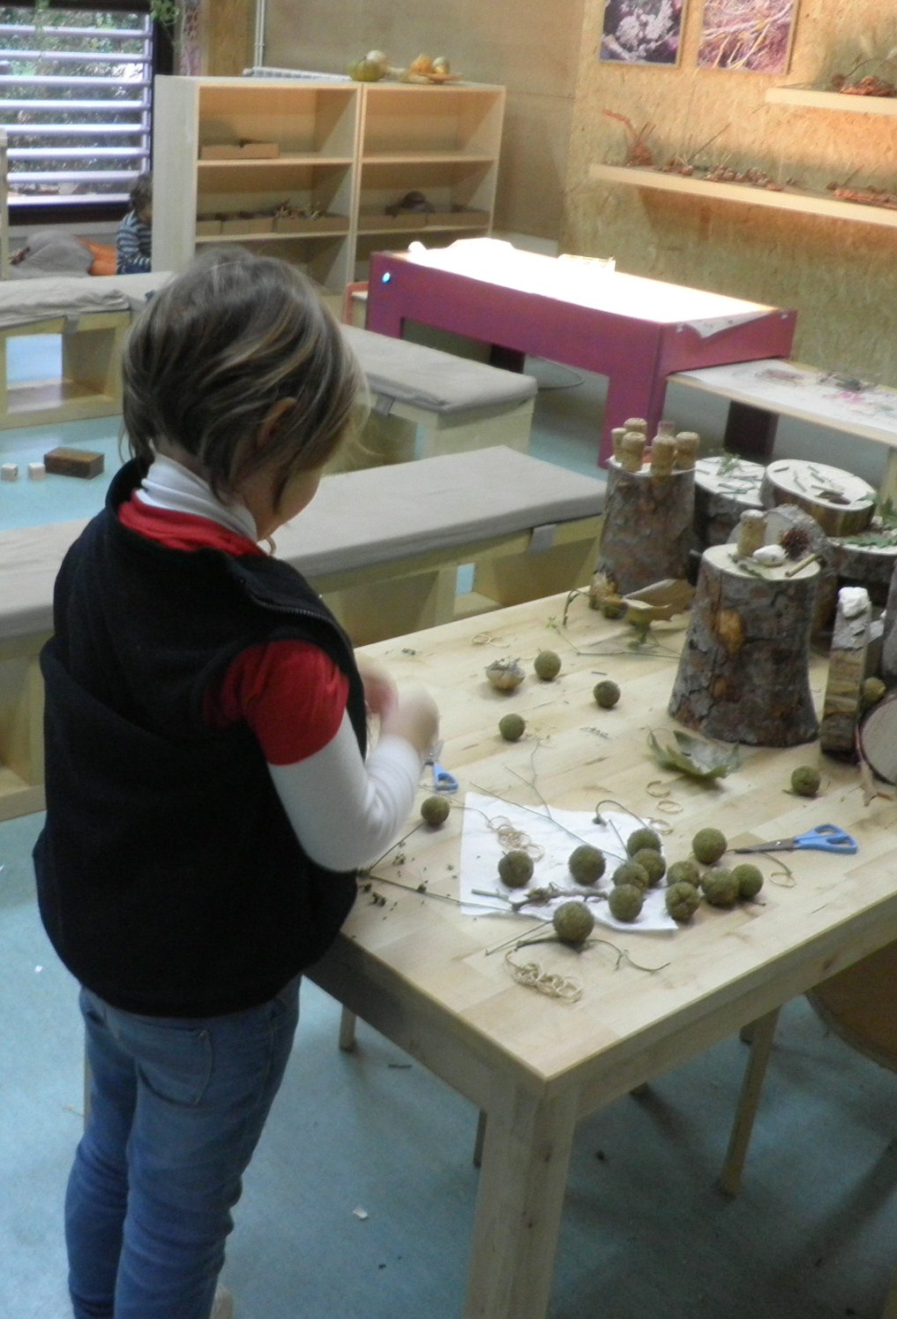
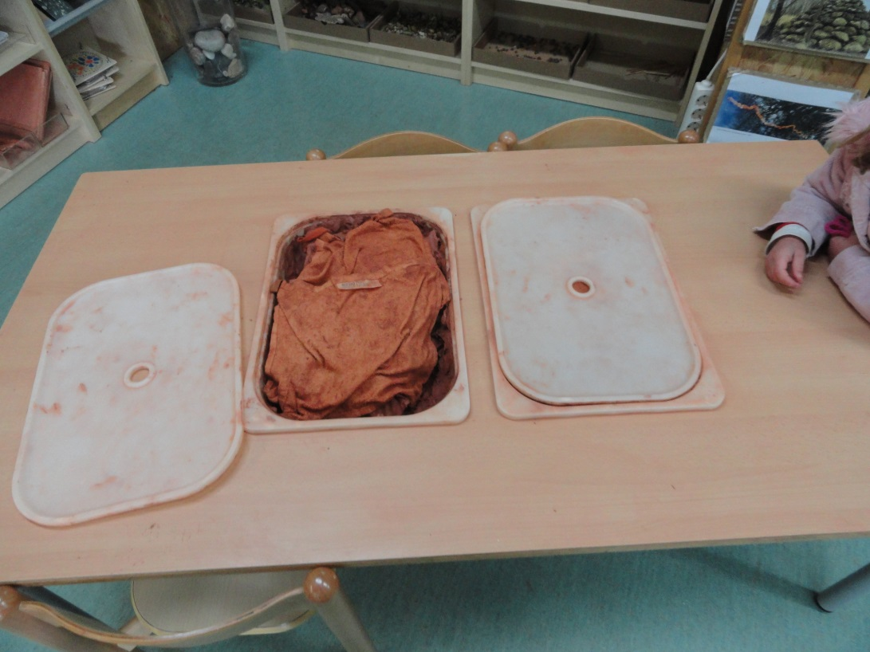

Slide 38
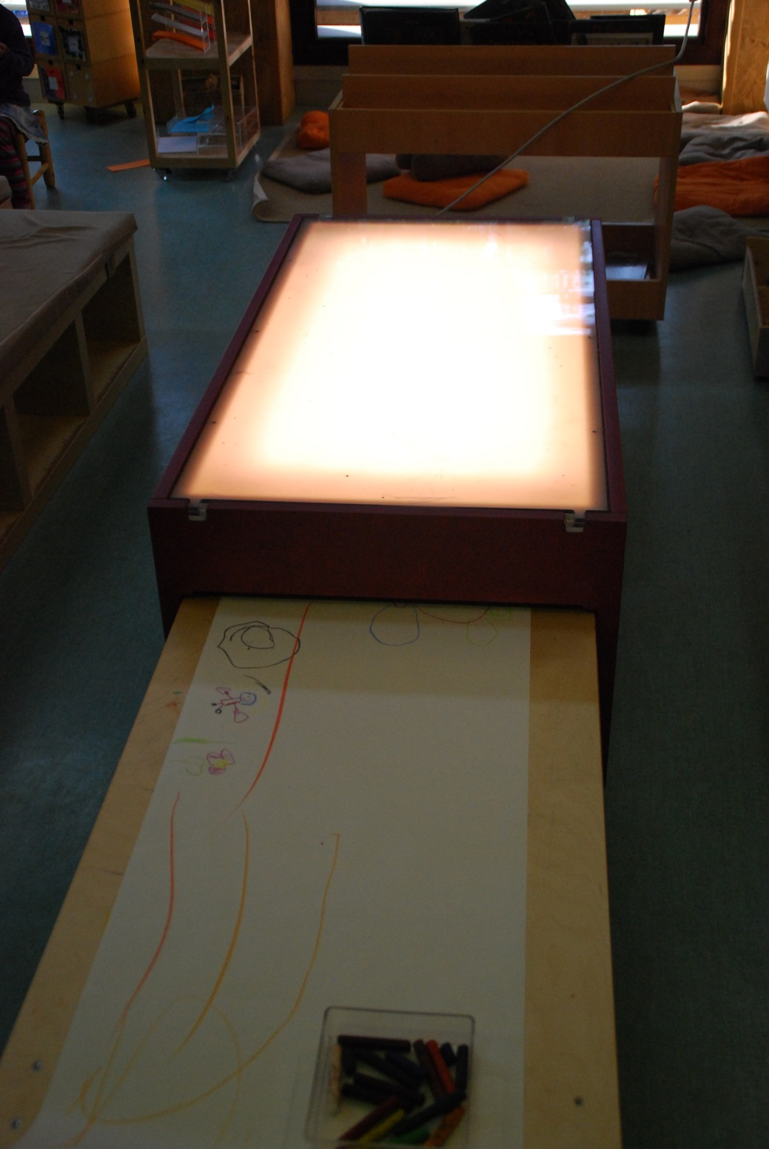
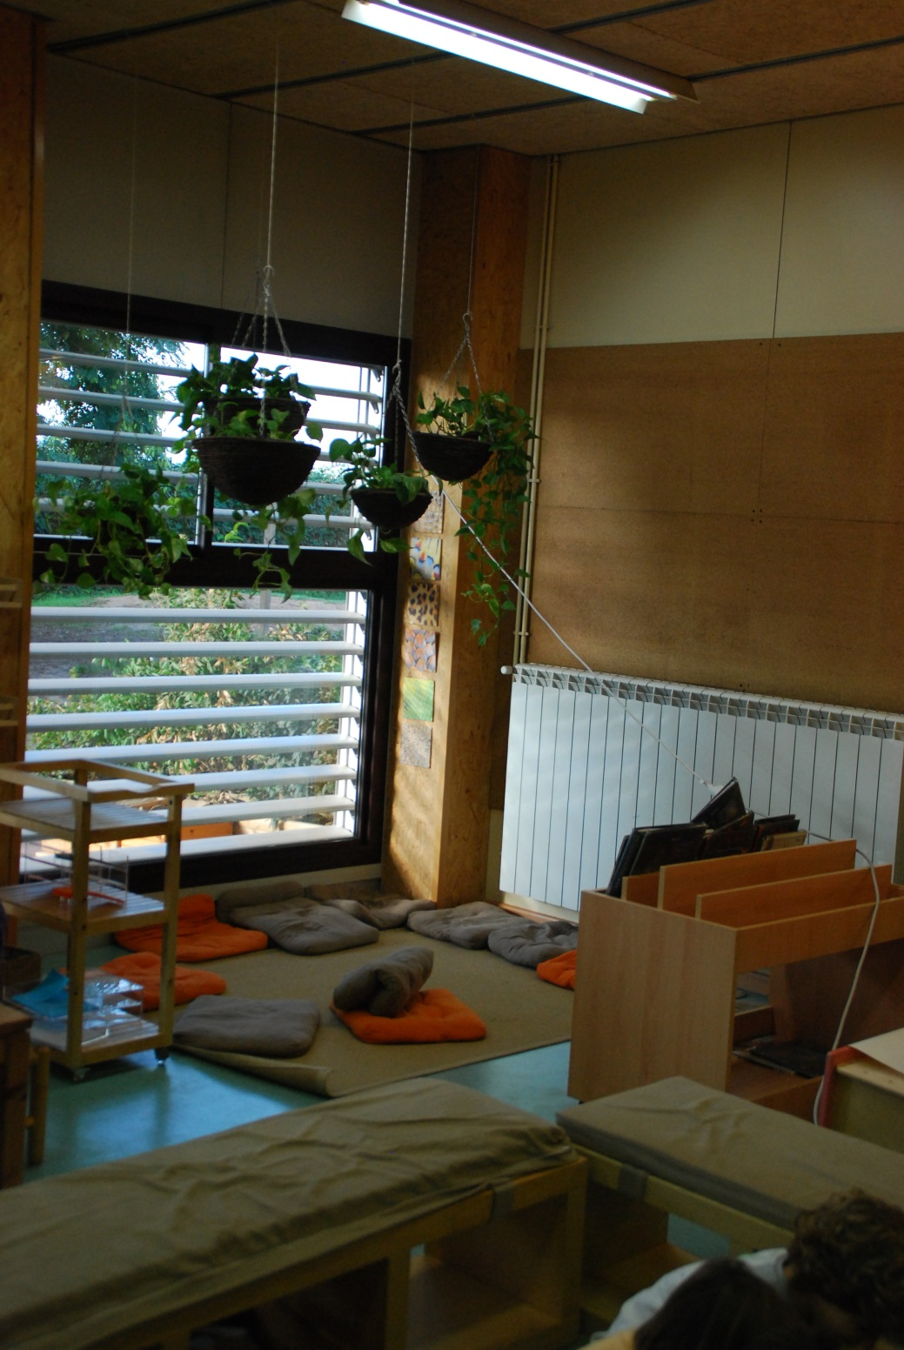

Slide 39
Espacio de la arena
Mesas con bandejas para experimentar con arena. Materiales e instrumentos naturales para experimentar con este material: cocos, cucharas de madera, esponjas, estrellas de mar...
Mesa de arena con troncos y animales de madera.
Mesa de luz con arena para dibujar y experimentar con la luz y la arena.
Microespacios:
Altillo de 2 plantas: en la parte de arriba hay una gran pizarra para dibujar y escribir con tizas y en la parte de abajo se puede estar más recogido y escondido.
Espejo grande y mesa baja con piezas de construcción: cruces de madera que van encajando y pueden generar construcciones en altura.
Piezas de construcción Waldorf en forma de casa.
Estructura de madera de diferentes pisos para jugar con canicas.
Árbol musical.
Casa grande-instalación tipo Waldorf para estar recogido y mirar cuentos o jugar con muñecas.
Circuito en vertical de tubos, pegado en la pared donde los niños pueden jugar con canicas.
Mesa pequeña donde dibujar-pintar con diferentes materiales.

Slide 40
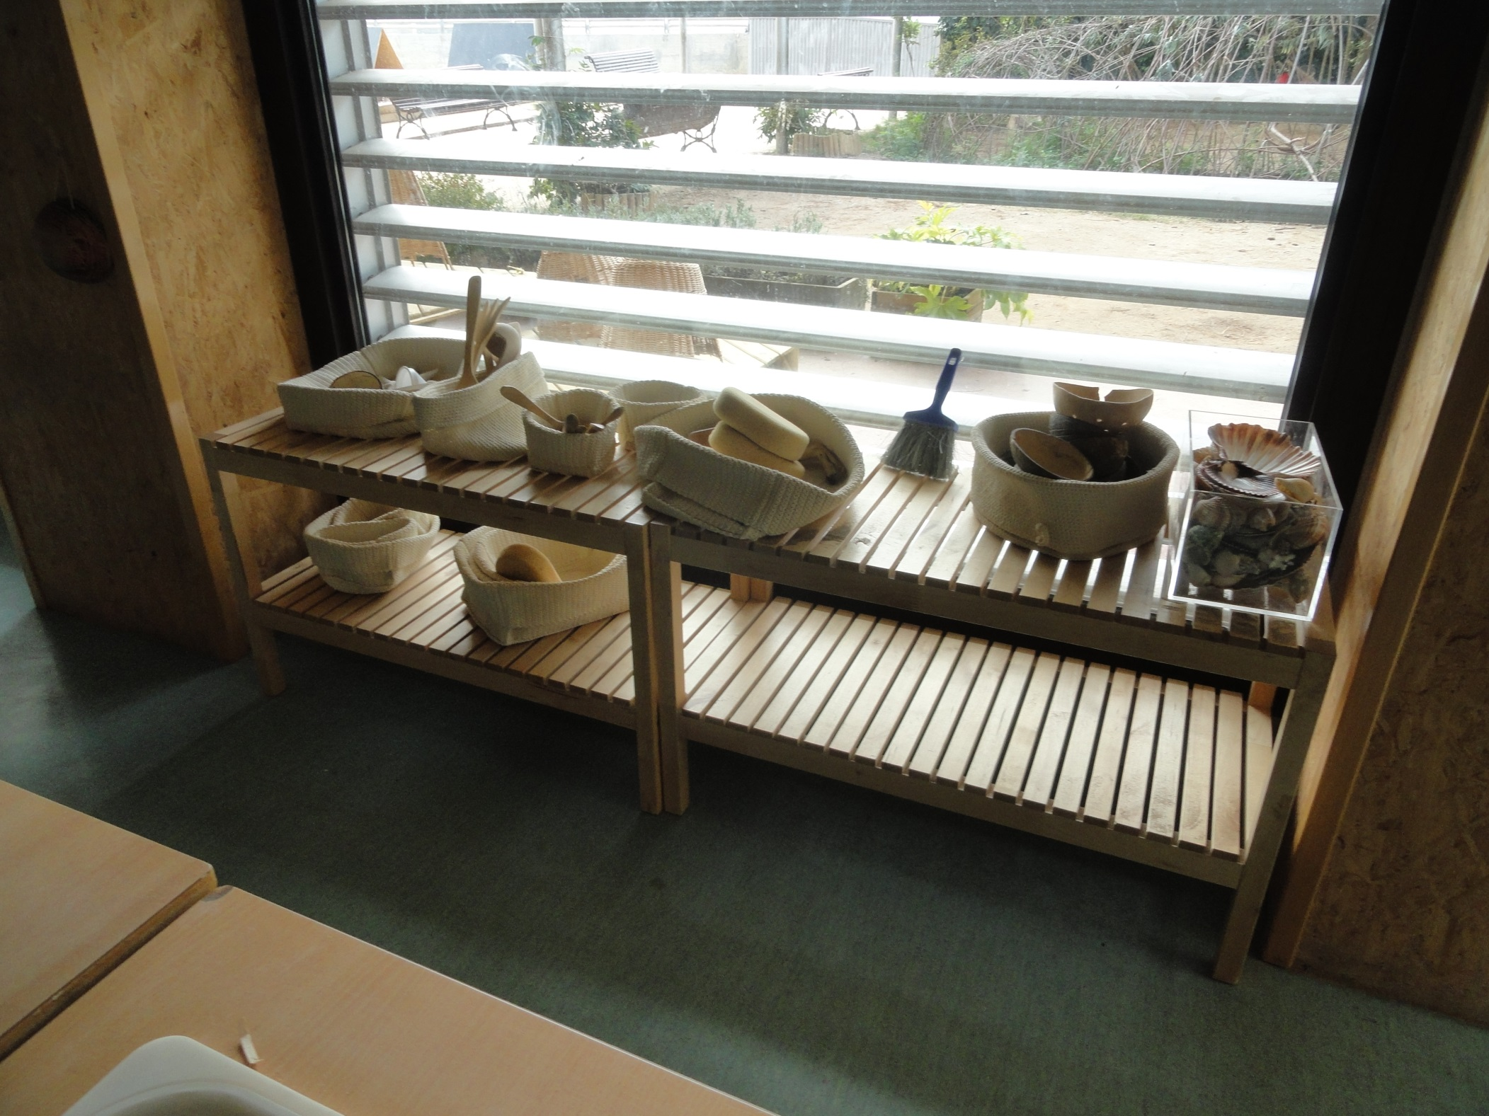

Slide 41
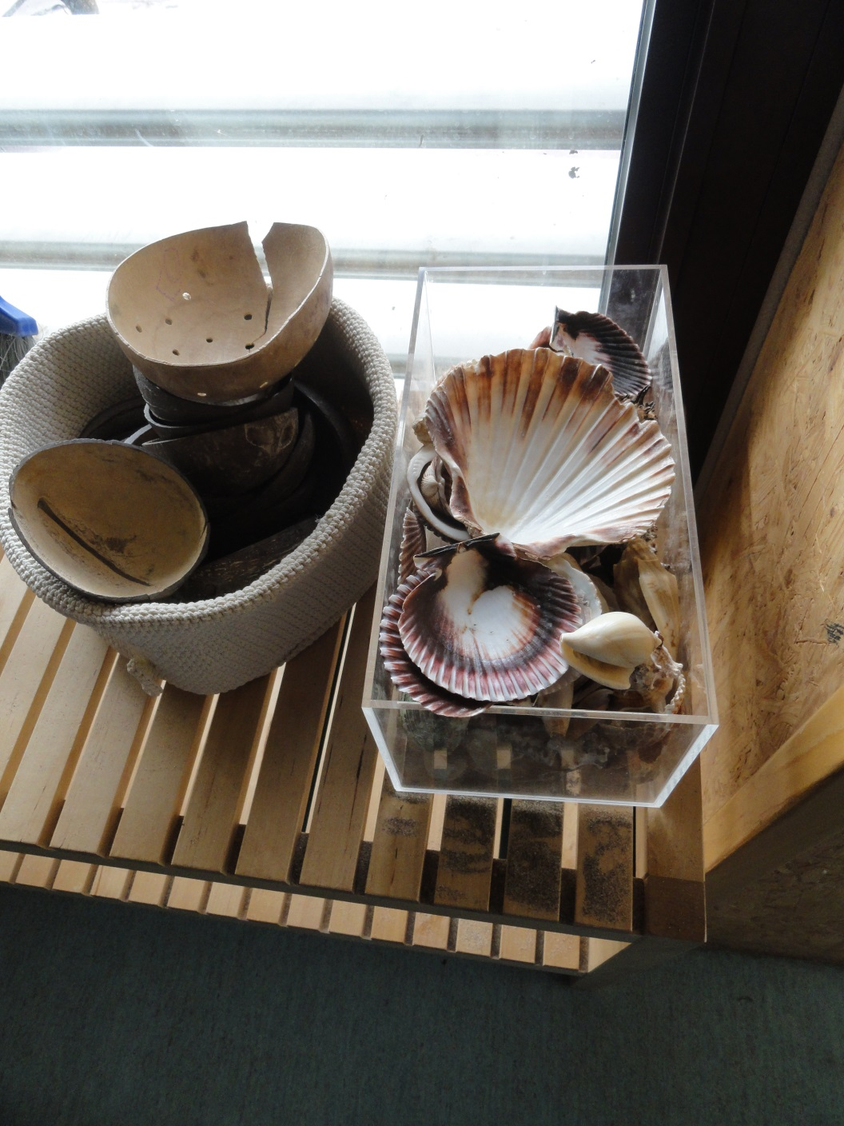
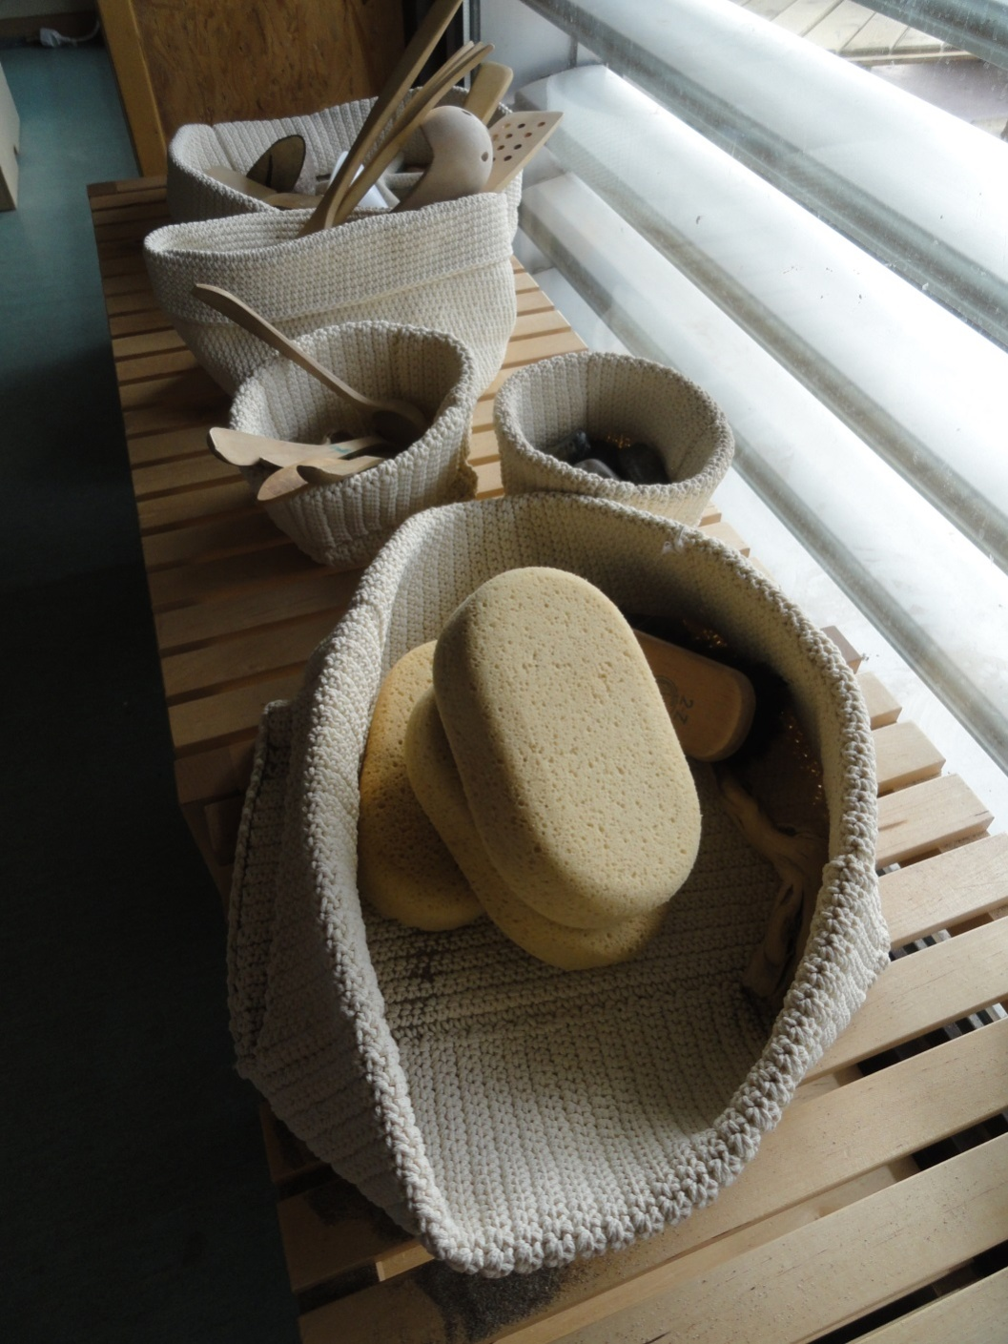

Slide 42
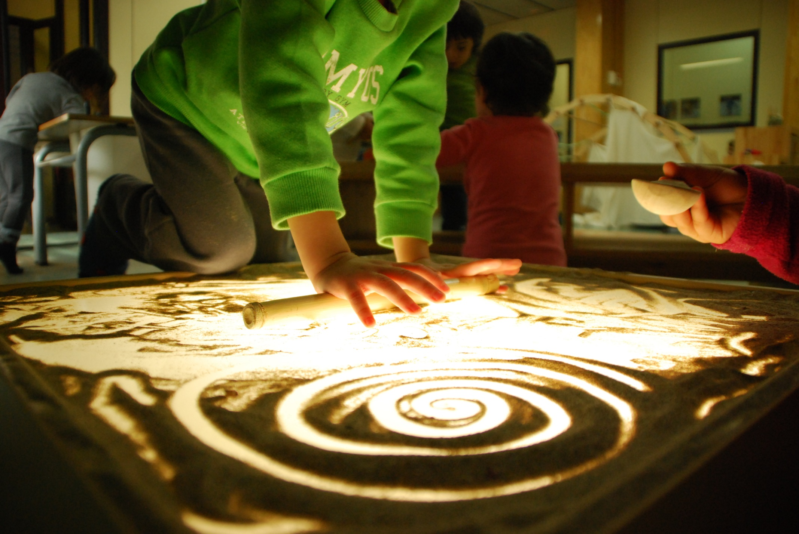

Slide 43
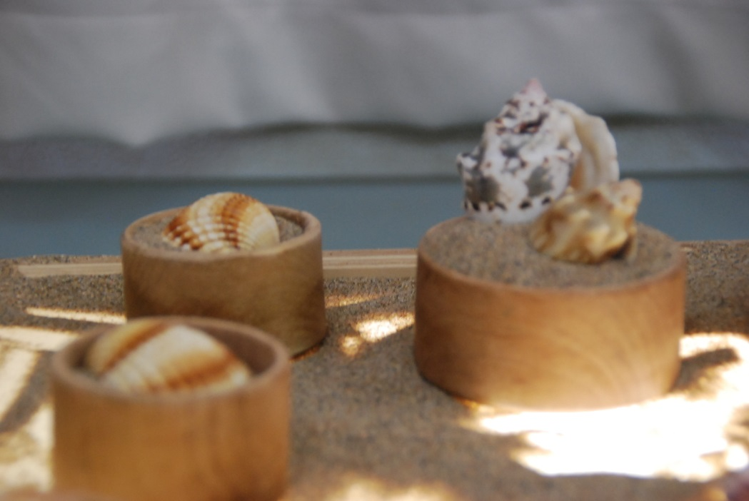
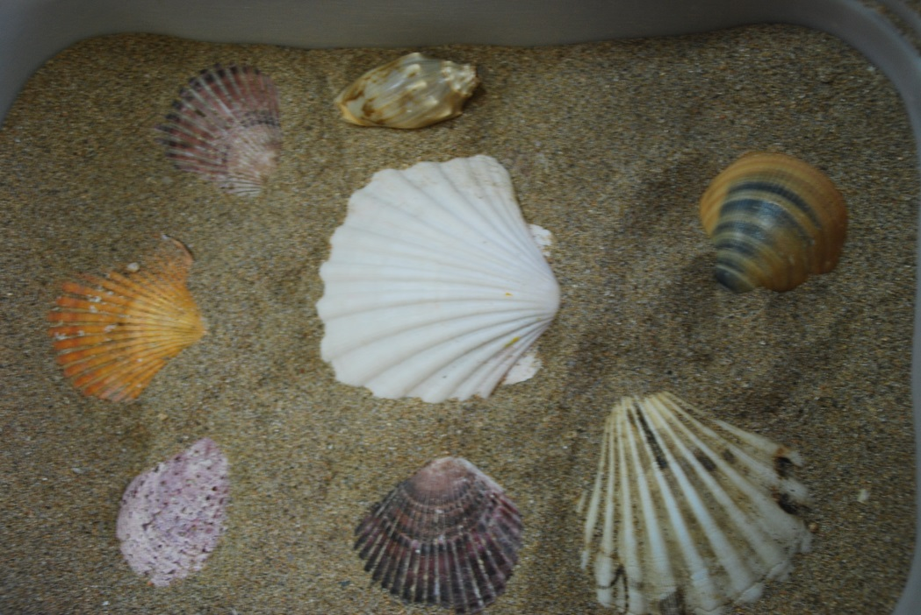
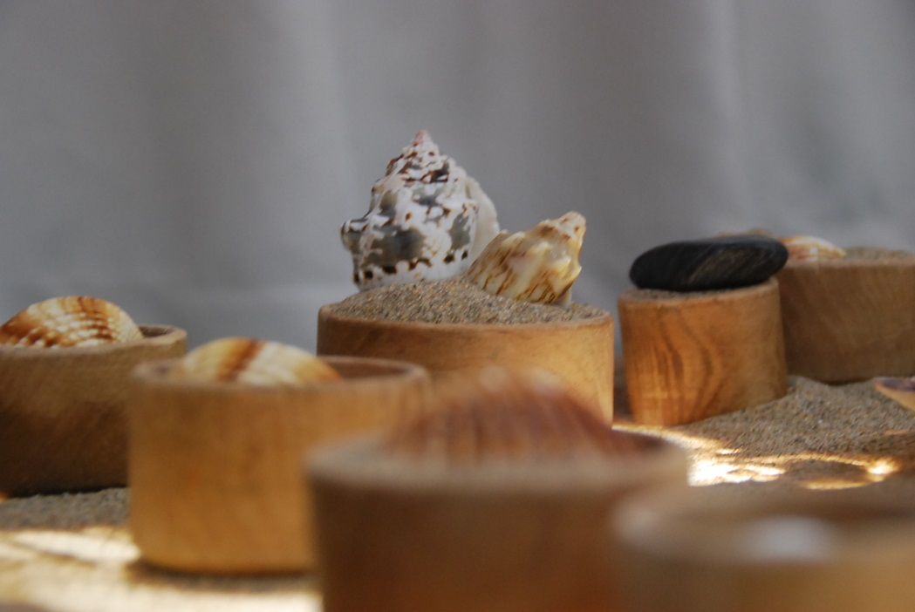

Slide 44
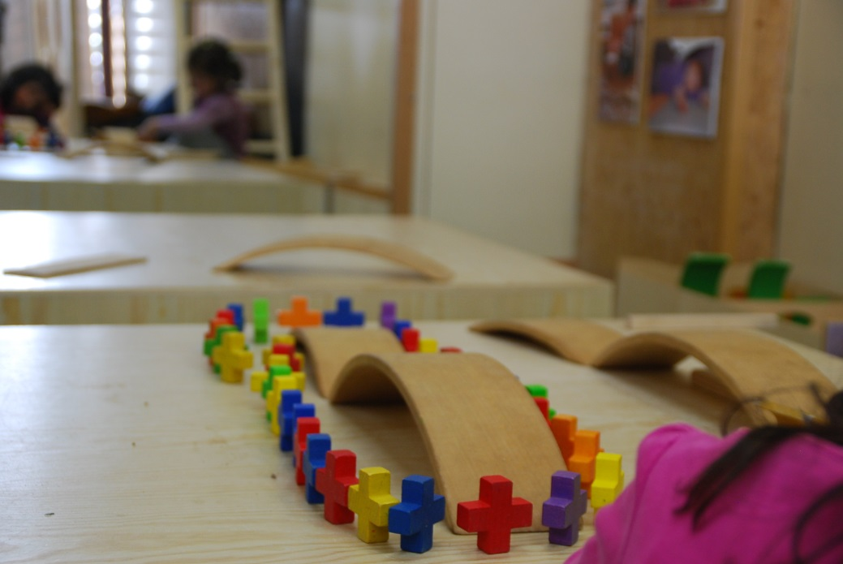
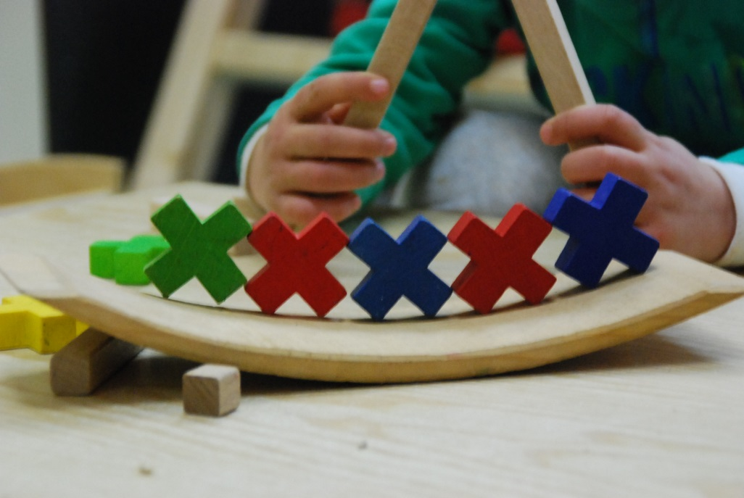
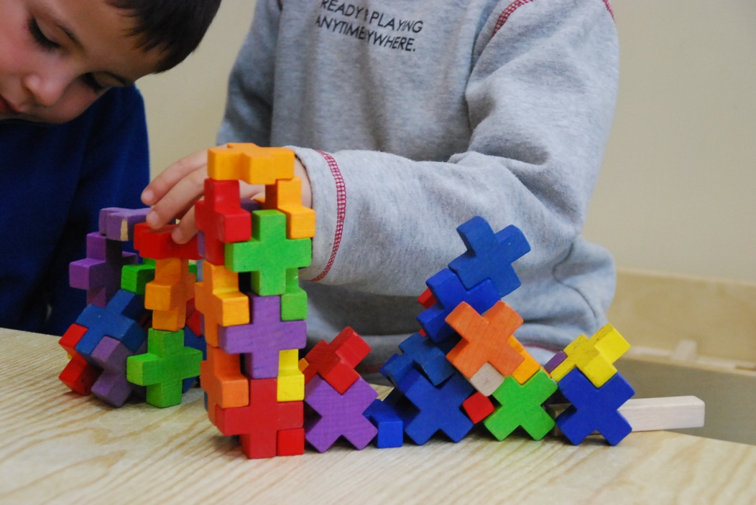

Slide 45
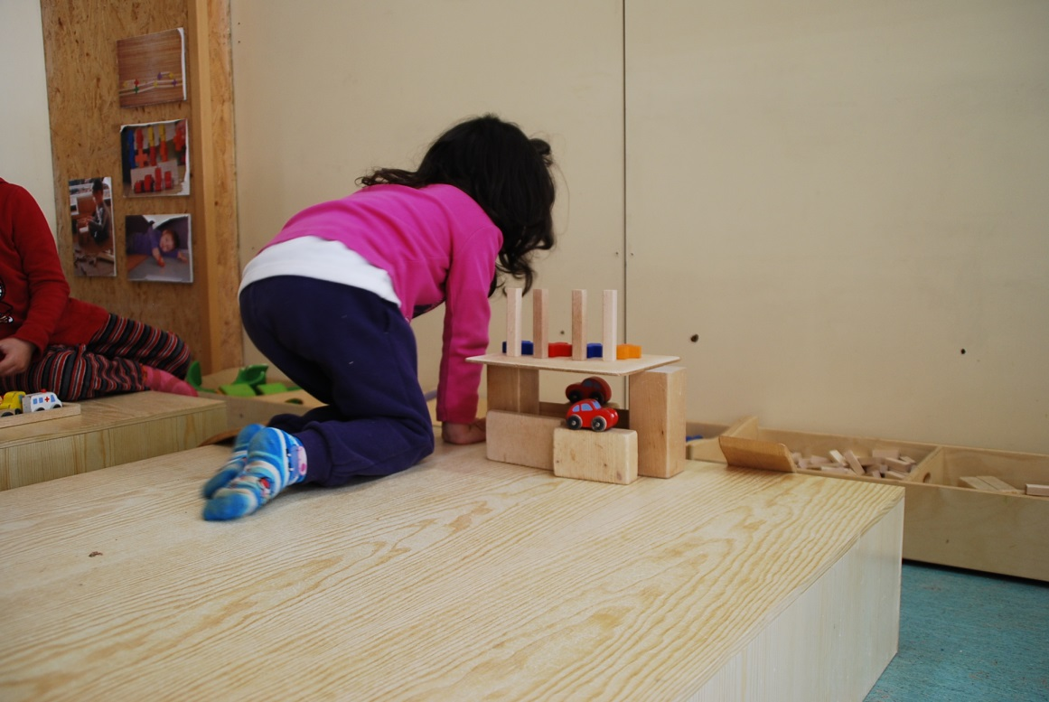
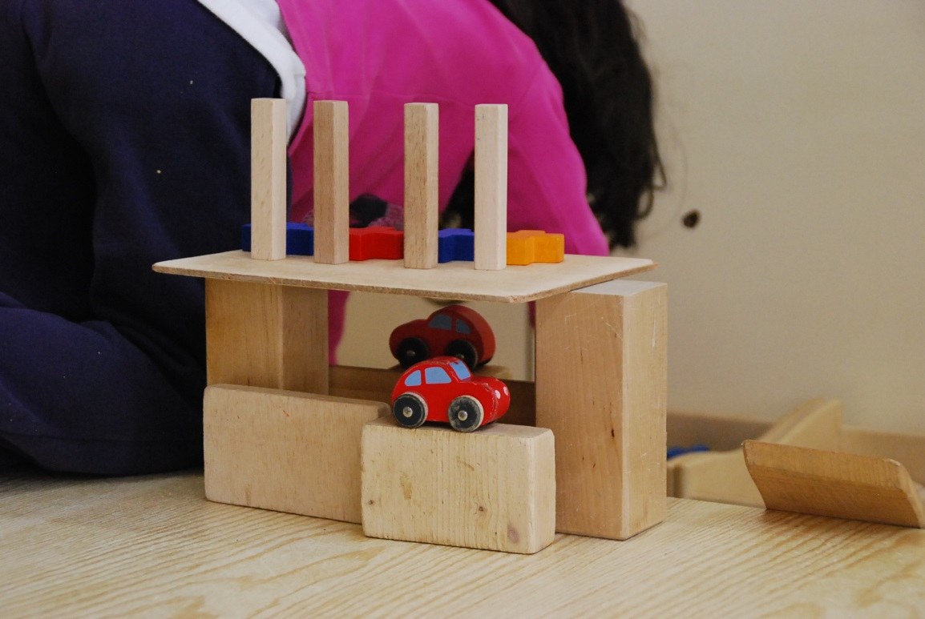

Slide 46
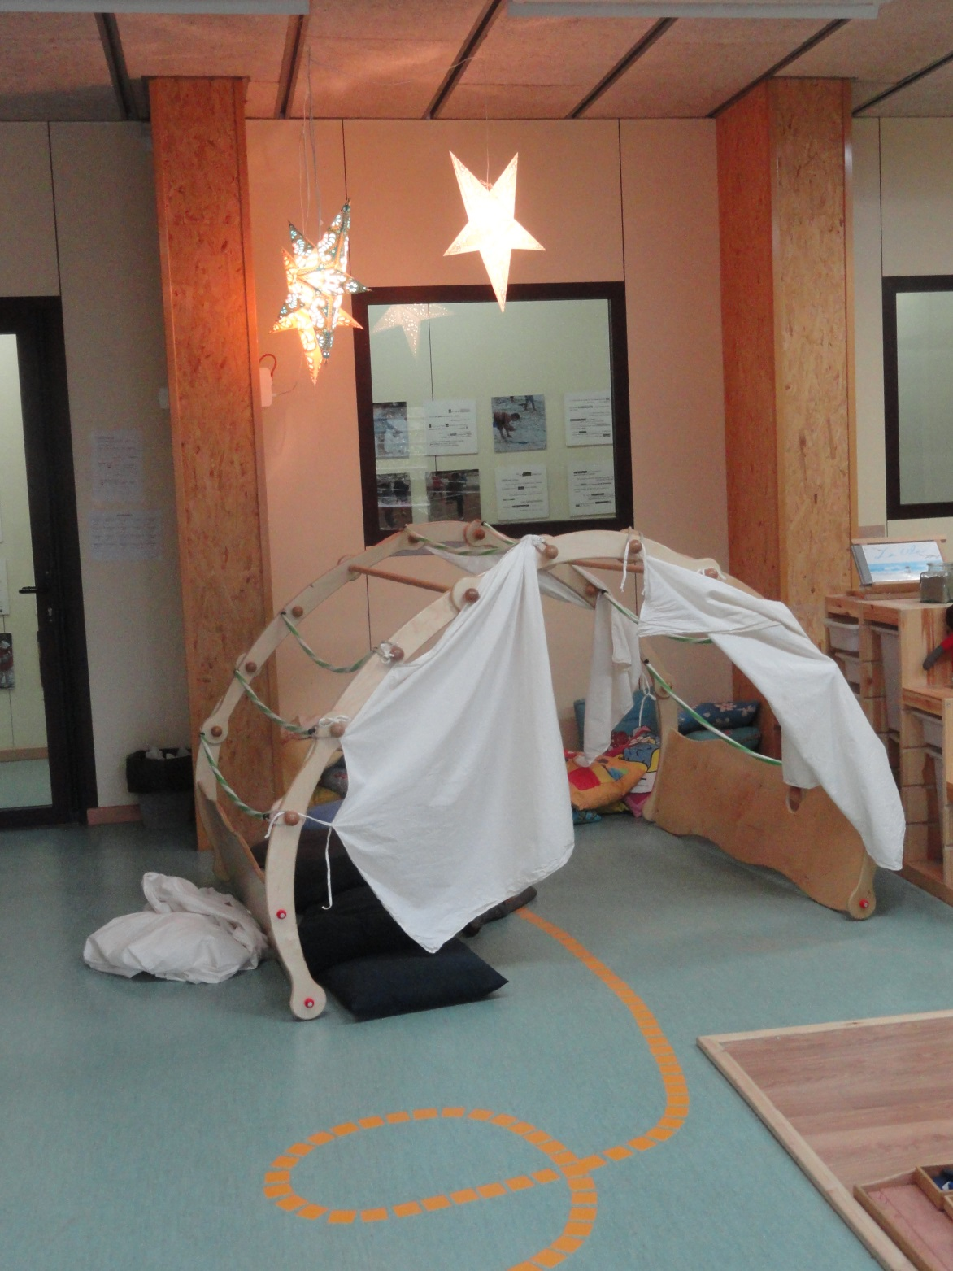

Slide 47
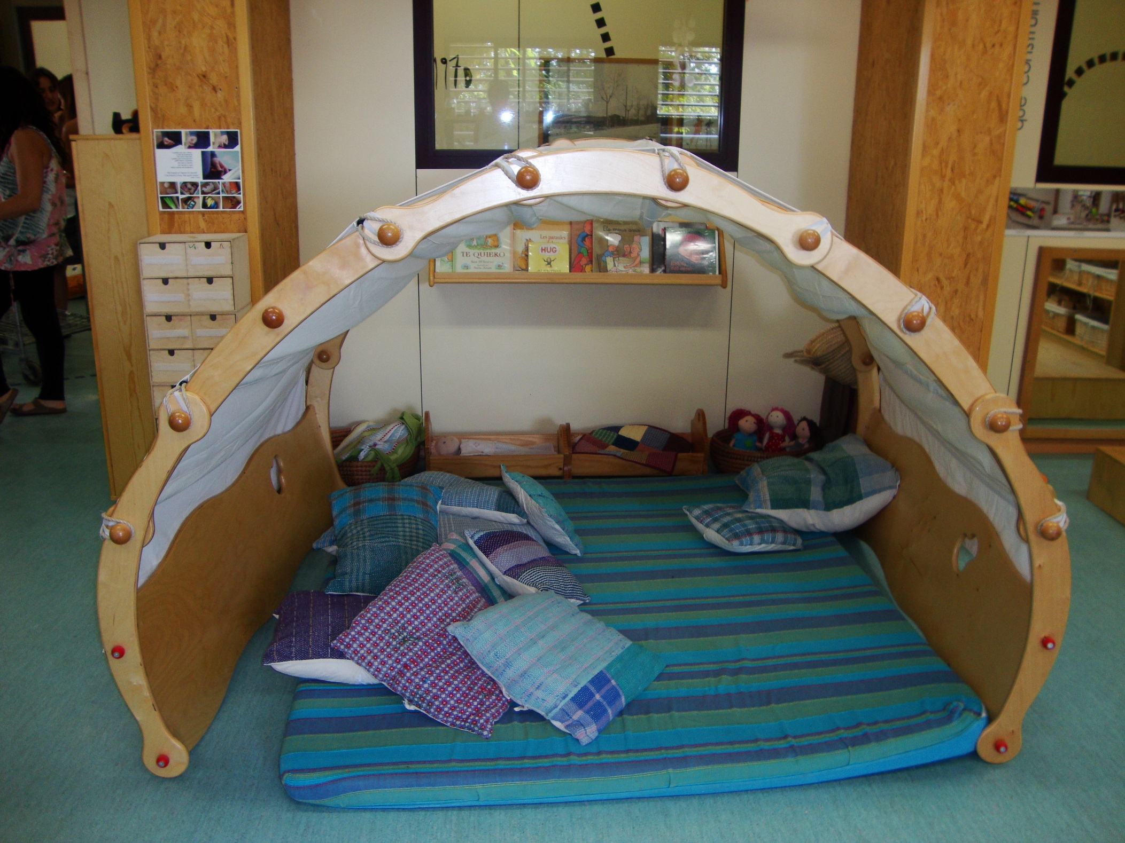

Slide 48
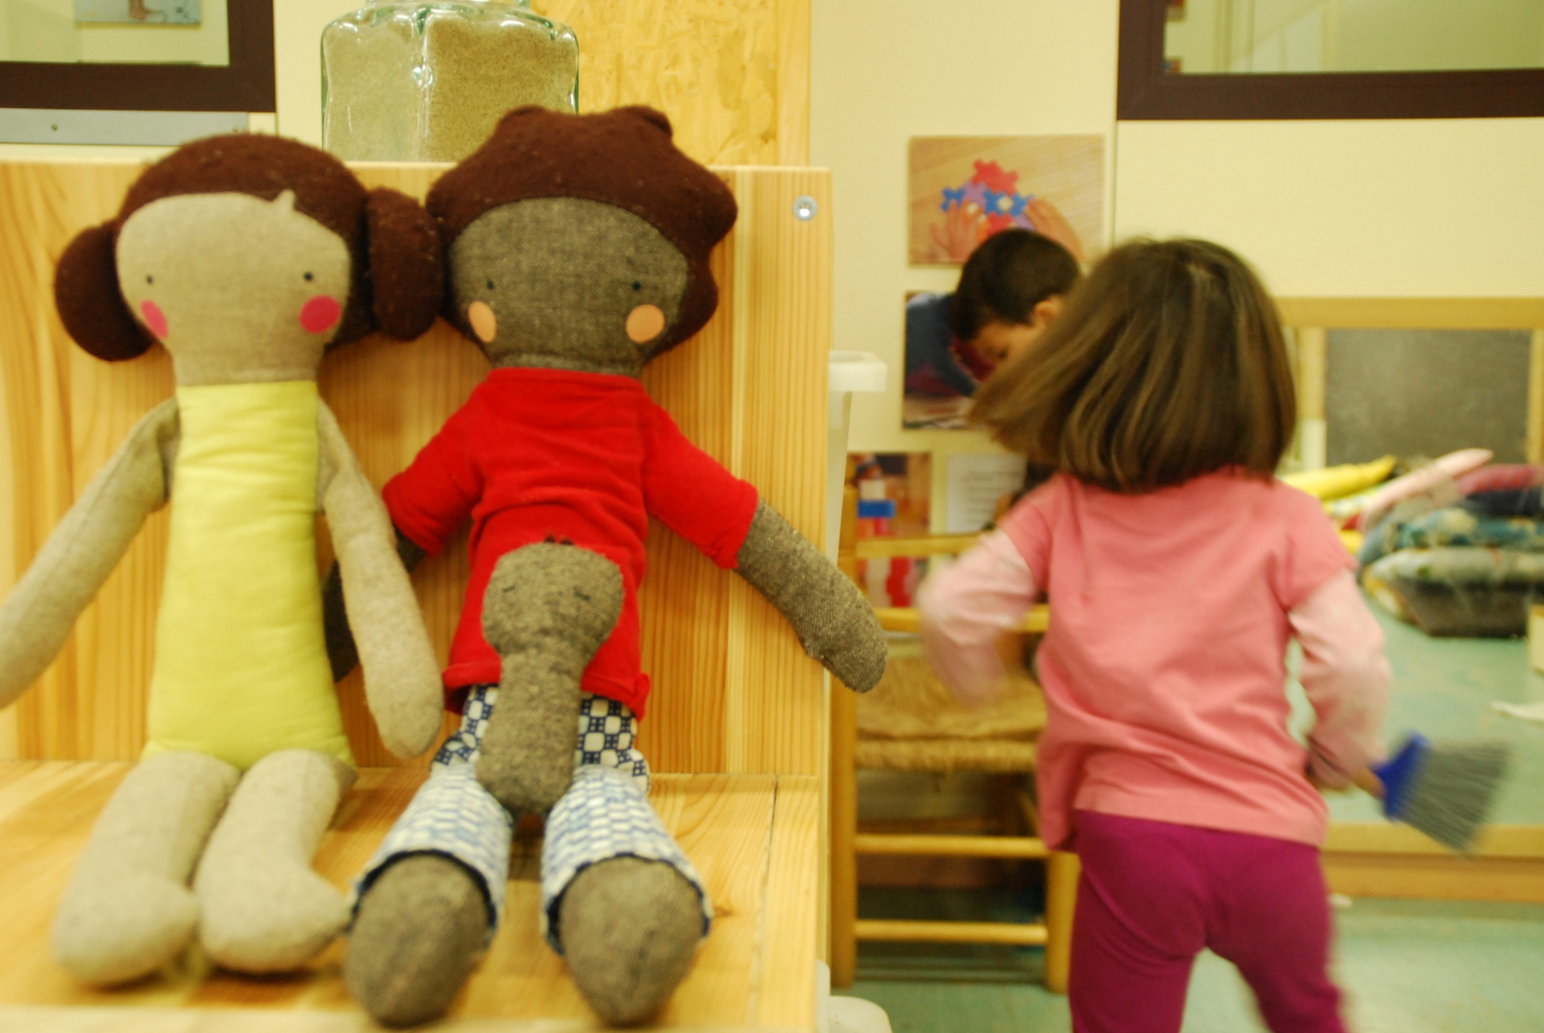

Slide 49
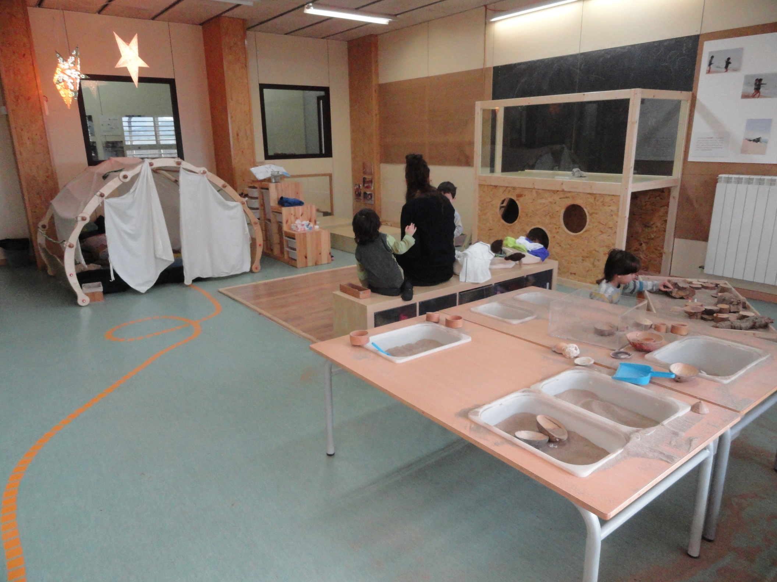

Slide 50
Espacio de luz y sombras
Retroproyector en el que poder poner transparencias que los niños pueden pintar con rotuladores permanentes. Para pintar las transparencias disponen de unas mesas bajas y de rotuladores. También pueden proyectar sus propias composiciones a partir de diferente material metálico que se guarda en un mueble pequeño de cajones: tornillos, cadenas, visagras...
Cortina y/o marco con papel vegetal en los que se proyectan sombras y/o títeres.
Microespacios:
Piezas de construcción de madera con capas traslúcidas de colores que se proyectan con luz en la pared.
Maderas de diferentes formas geométricas para construir encima de una gran mesa baja. Los/as niños/as tienen a su disposición un bloc grande en el que poder representar y dibujar la construcción que han realizado.
Mesa de luz y botellas sensoriales de diferentes colores y con diferente contenido.
Mesa con sillas y material diverso para dibujar y escribir con hojas cortadas a diferentes tamaños, rotuladores, sobres... Tiene una lámpara que apunta directamente a la mesa. Las persianas están bajadas para que no entre luz de fuera.

Slide 51
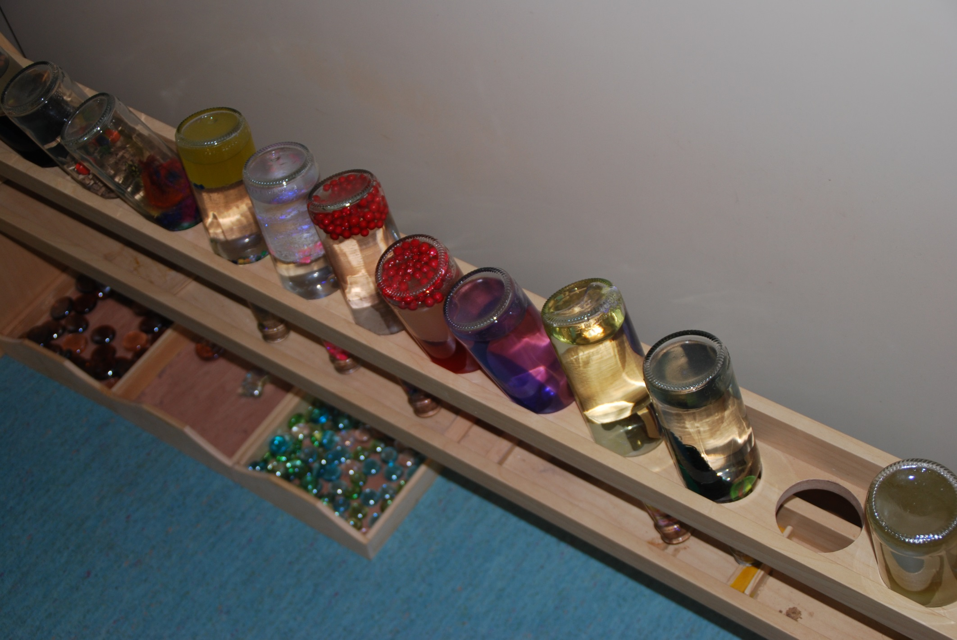

Slide 52
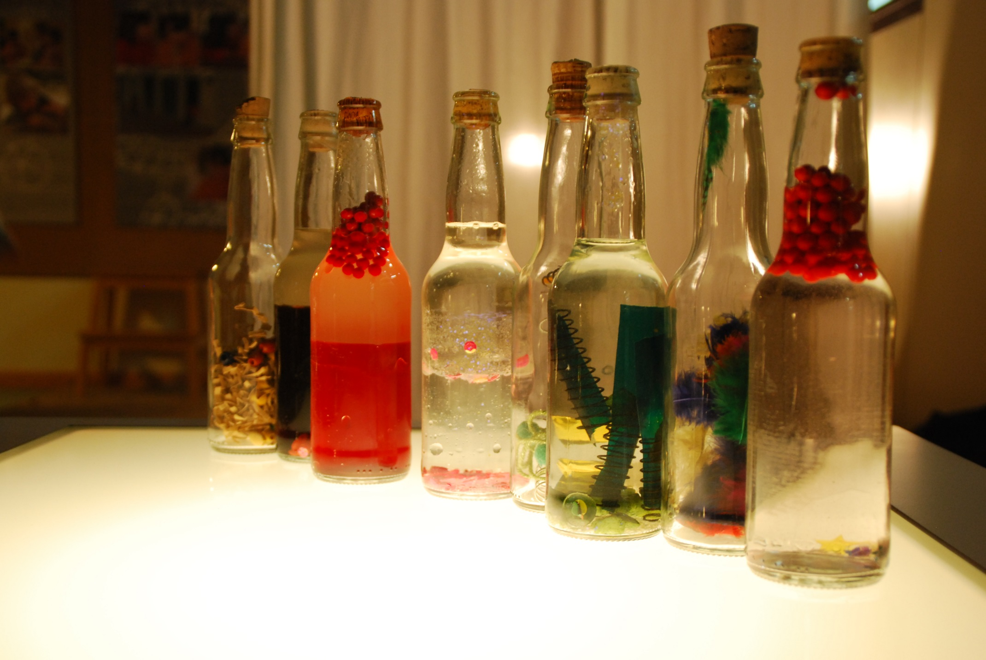

Slide 53


Slide 54



Slide 55
Espacio del taller
Mesa grande con ule transparente y bancos para hacer barro. Planchas de madera rectangulares como base.
6-7 caballetes para pintar. Paleta de colores de témpera.
Mesa para dibujar con diferentes materiales: ceras gruesas, plastidecores...
Microespacios:
Mesa para hacer composiciones diferentes: por ejemplo, marco de fotos o de dibujos realizado con materiales pequeños diversos (botones, telas, cuerdas, plumas... ) y cola.
Microespacio de instalaciones: material de reciclaje (tubos de cartón de diferente grosor y tamaño, tubos flexibles, tubos gruesos...) para construir instalaciones diversas . Hay un espejo grande que ocupa toda la pared y que permite observar claramente y con diferentes perspectivas la obra creada y a uno mismo/a realizando este proceso.
Espacio dentro de este otro, separado con una puerta, con 2 mesas de luz muy grandes y todo tipo de material translúcido de plástico de colores para hacer diferentes composiciones: vasos, culos de botella, rejillas, láminas...

Slide 56


Slide 57




Slide 58


Slide 59
Espacio exterior
Los balconcitos aunque están en el espacio exterior quedan a cargo de cada una de las personas que se encarga del espacio interior al que está unido.
Arenero con material diverso: cubos, palas, carretillas.
Fuente y canal de agua al lado del arenero.
Torre de “vigilancia”.
Casa de madera con material diverso para jugar con agua y arena: cuencos de metal, cucharas, vasos de metal...
Columpios diversos de madera.
Hamacas.
Estructura de troncos que forma una forma circular y que permite a los niños experimentar a nivel motriz y trabajar el equilibrio.
Túnel de saúce.
Pizarra enorme con tizas.
Estructuras con materiales diferentes: una con cortezas y otra con piedras.
Estructura sonora.
Zona de la entrada a la escuela por la Comunidad de Pequeños: con pequeñas montañas de arena, grandes piedras para subirse a ellas, plantas...
Plantas de todo tipo, en maceta y sin ella.
(...)

Slide 60


Slide 61



Slide 62


Slide 63


Slide 64


Slide 65


Slide 66


Slide 67


Slide 68




Slide 69



Slide 70


Slide 71
Trabajo corporal
No es un espacio que entre dentro de esta estructura. Es otra estructura propia que comparte todo un grupo aula. Trabajo corporal en Educación Infantil.
Es un momento muy esperado por el grupo. Es un tiempo de movimiento libre y gran placer.
El trabajo corporal sigue la línea de Bernard Acouturier y André Lapierre. Es una propuesta basada en la acción motriz, en la acción corporal y espontáneamente vivenciada para ir hacia una pedagogía del respeto y el descubrimiento. Según ellos, la disponibilidad del ser va a permitir la liberación del deseo y la verdadera adquisición de conocimientos.
“Si la escuela fabrica inadaptados, es porque en lugar de aceptar esta dinámica del deseo y ayudarla a evolucionar, lo que hace es rechazarla además de culpabilizarla, no dejando otra solución a la expresión de las pulsiones que en el síntoma. Aceptar y reconocer esas pulsiones de vida, verlas en su nivel más primitivo, es decir, a nivel corporal, sin “rechazarlas”, sino al contrario, dejándolas expresarse, favoreciendo su evolución progresiva hasta los medios más abstractos de expresión, es la línea directriz de este trabajo”
“Nosotros queremos trabajar con lo que el niño tiene de positivo interesarnos por lo que sabe hacer y no por lo que no sabe hacer. A partir de ahí la relación pedagógica puede distenderse, desdramatizarse la situación y volver el niño encontrar confianza y seguridad”

Slide 72
Informes para los niños
En la Comunidad de los Pequeños se entregan dos informes redactados de cada niño.
En la Comunidad de Medianos y Grandes se entregan 3 informes, uno al final de cada trimestre.
Los informes siempren se acompañan de alguna creación de los niños: pintura, fotografía de un proceso creativo, dibujo... Y también se acompañan de alguna fotografía de las acciones que lleva a cabo el niño/a dentro de la Comunidad.
Se cuida mucho lo que se dice y cómo se dice en estos informes. Siempre teniendo en cuenta aspectos como el respeto, como la valoración de lo que hay y está en el niño/a.
Generalmente se incluye una hoja en la que se invita a las familias a comentar lo que le sugiere la lectura del informe o cualquier aspecto que quiera comentar respecto a su hijo/a: algo que le sorprenda, algo que le preocupe, algo que le emocione...

Slide 73
Documentación
Se realiza un gran trabajo de documentación sobre las acciones que realizan los niños en los diferentes espacios por los que pasan.
Hay diferentes tipos de documentación: Fija y que permanece durante bastante tiempo en un espacio concreto, temporal que se refiere a un aspecto trabajado durante un tiempo, participativa, en la que se invita tanto a las familias como a los niños/as a participar y puntual, como la que se suele hacer para incluir dentro del informe de cada uno de los niños/as.
En esta documentación se intenta reconocer, valorar y visibilizar la cultura de infancia.
La documentación es uno de los principios básicos de las escuelas reggianas, una documentación reflexiva, además de descriptiva. Incluye fotografías, dibujos, reflexiones de adultos acompañantes o madres y padres, transcripción literal de diálogos…
Esta documentación hace posible que los educadores entiendan mejor a los niños y sirven para evaluar su trabajo docente, a la vez que promueven su crecimiento profesional, y hacen que los niños sean conscientes de que su esfuerzo es valorado.

